Slide 1





Displasia
Broncopolmonare (BPD)
Maria Luisa Ventura*
SC di Neonatologia e TIN**
Monza
*Direttivo
Gruppo di Studio di Pneumologia SIN
**BPD Collaborative
network member
Notes:
Saluti e Ringraziamenti

Slide 2
Displasia broncopolmonare
Cos’è
Quale impatto nella vita adulta
Perché funzionano i cortisonici
Notes:
Nel titolo della mia presentazione c’è di fatto la mia agenda, specificamente ritagliata per lo pneumologo, che troppo poco conosce ahime della neonatologia

Slide 3

Displasia broncopolmonare
Cos’è
Quale impatto nella vita adulta
Perché funzionano i cortisonici
Notes:
Comnciamo da cos’è

Slide 4
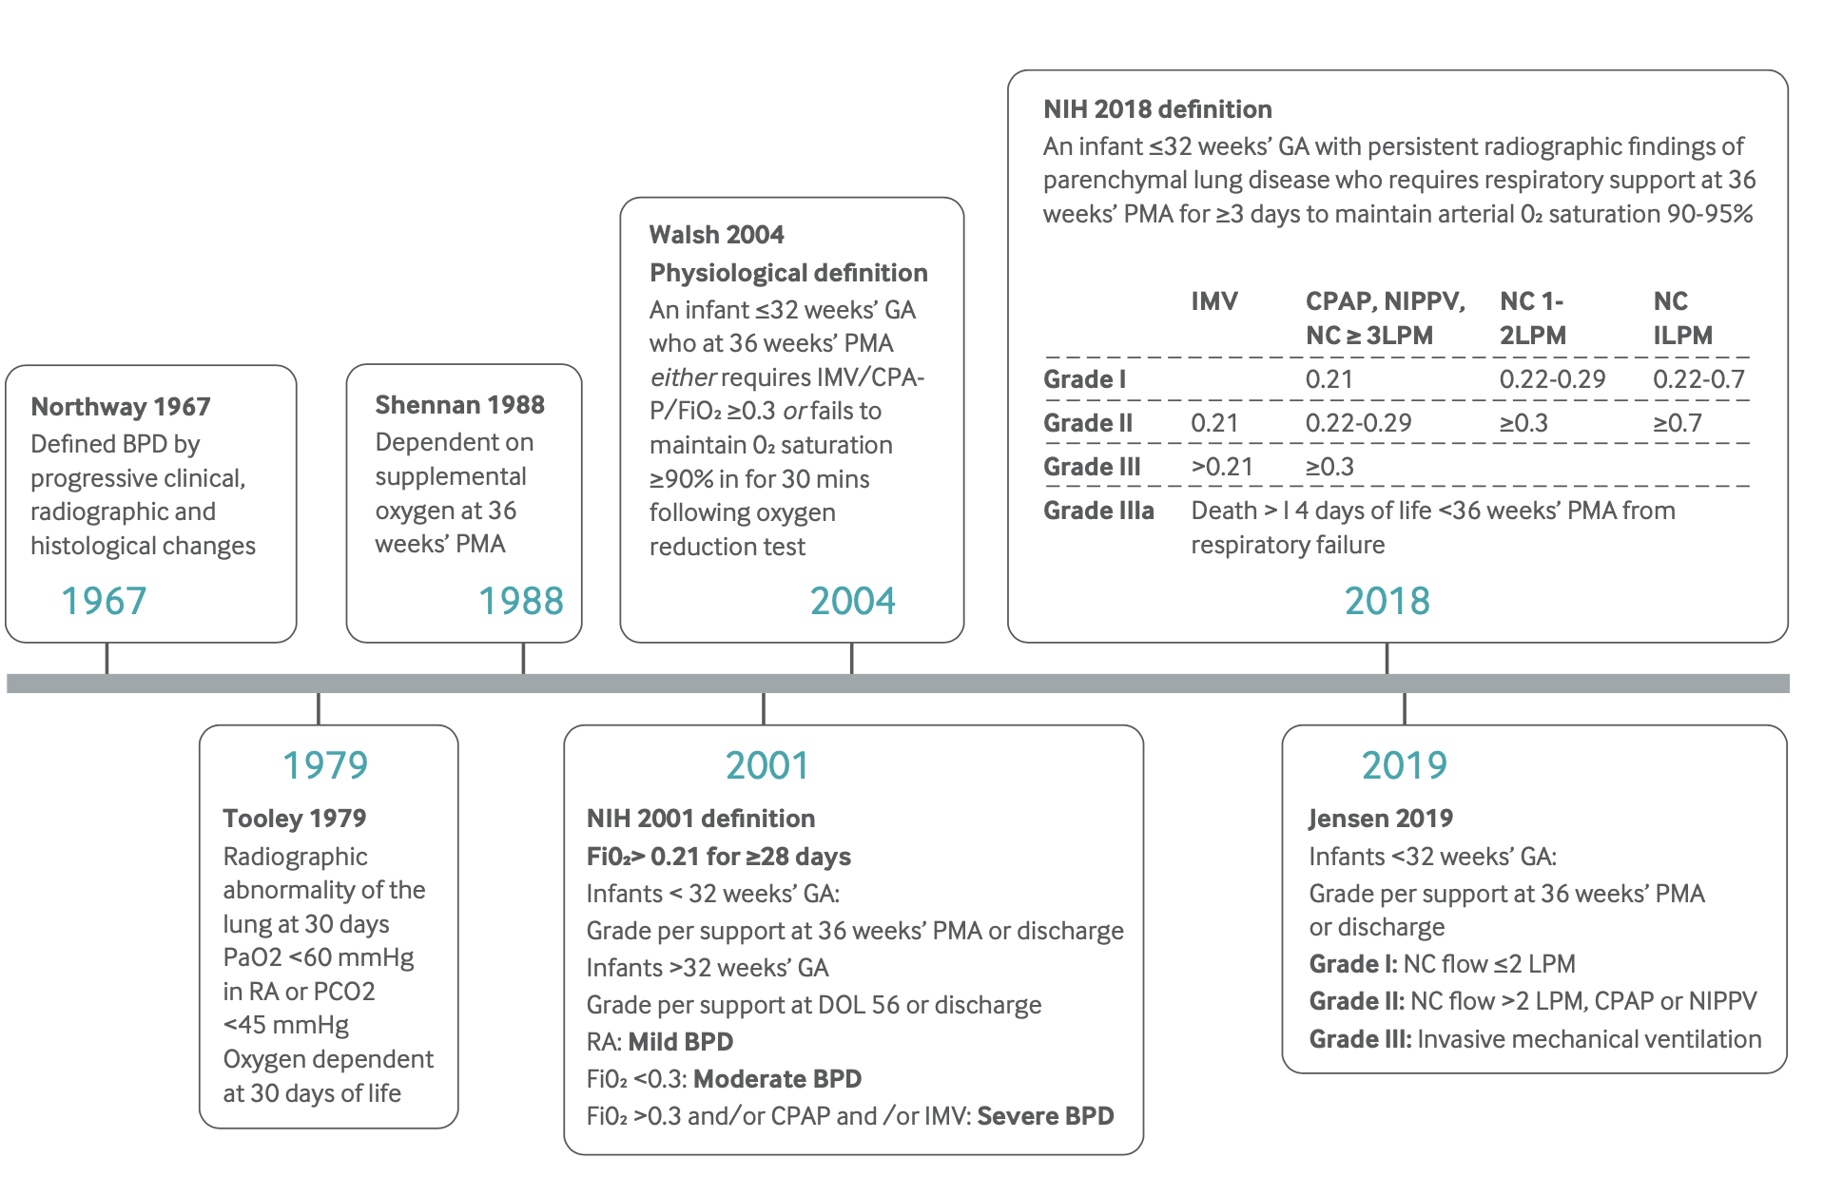




BPD Definitions and Grading: time line
Old BPD
New BPD
Gilfillan BMJ 2021
Notes:
Attualmente si definisce la BPD secondo Jensen ovvero quelal condizione caratterizzata dall’essere nati prima della 32ma settimana di gestazione (ovvero da due a 4 mesi prima del compimento del termine della gravidanza) ed essere ancora in supporto respiratorio. Primo grado solo ossigeno a bassi flussi, secondo grado alti flussi o non invasiva, terzo grado in invasiva
Una definizione che punta il dito sulla cronicità.
In realtà il termine è stato coniato nel 1967 da un radiologo che ha confrontato le radiografie di prematuri deceduti dopo una lunga intubazione con le autopsie
Nel corso degli anni però le definzioni si sono succedute e la malattia è cambiata, tant’è che si distinguono due forme: la «old «frequente in passato in neonati non così prematuri, ventilati con setting ora improponibili quando non si sapeva nienete del VILI, e la new più tipica di questo ultimo ventennio, da quando cioè si cerca di fare più ventilazione protettiva

Slide 5
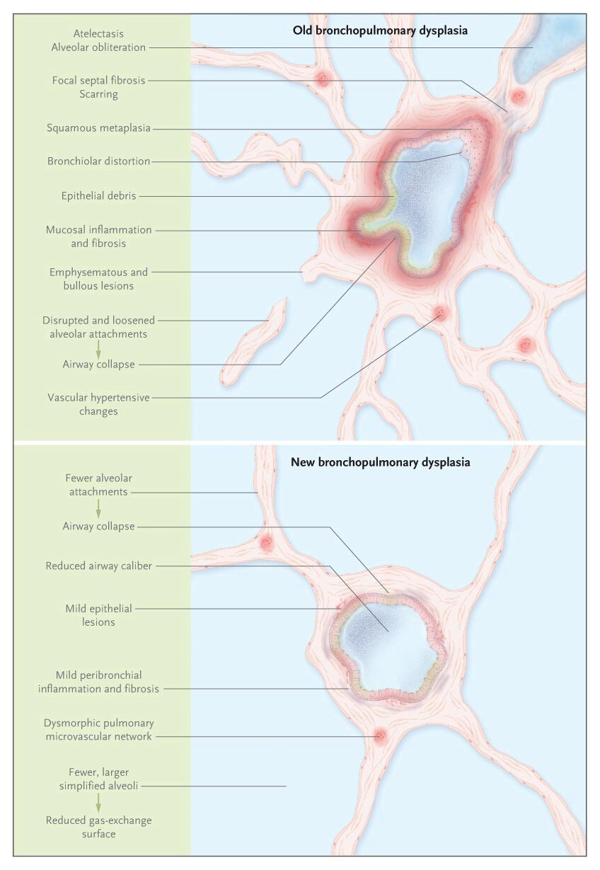
Old and new BPD: tissue damage
Reactivity
Simplification
Baraldi BMJ 2007
Notes:
Le due forme Si differenziano moltissimo sul piano del danno tissutale
Nella old prevalgono il fenomeni reattivi (iperplasia, fibrosi, rottura)
Nella new prevale la semplificazione
Non illudiamoci però che la old non esiste più. Quando si è costretti a ventilare a lungo riappare
E la New colpsce anche chi non è stato mai intubato

Slide 6
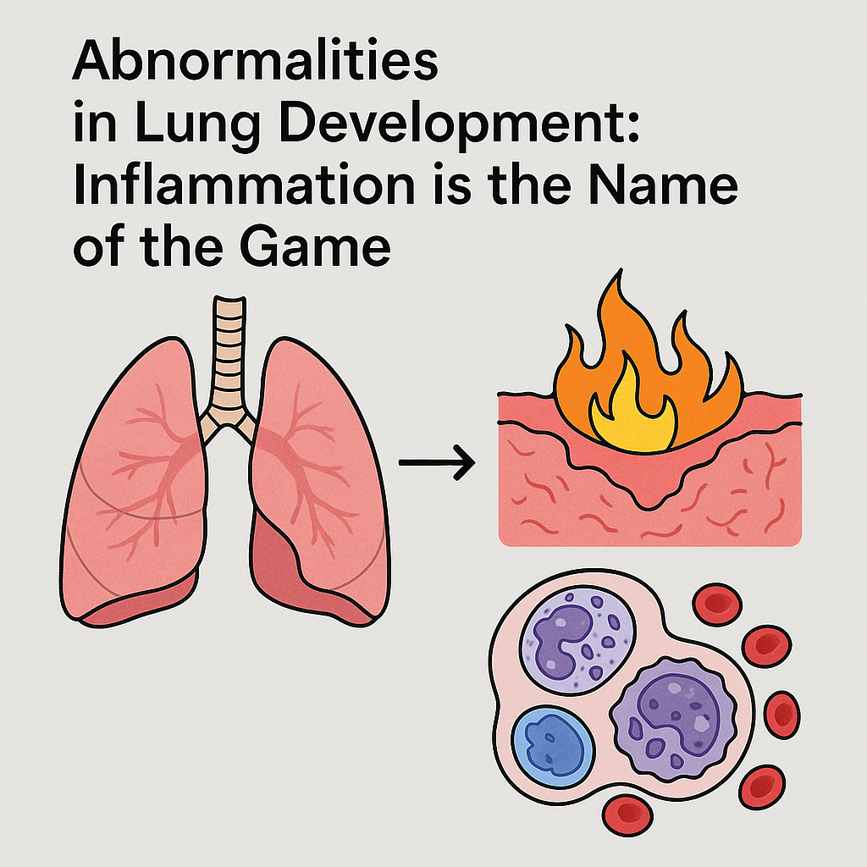
Notes:
Ma in entrambi la squadra che gioca nella partita è l’infiammazione

Slide 7
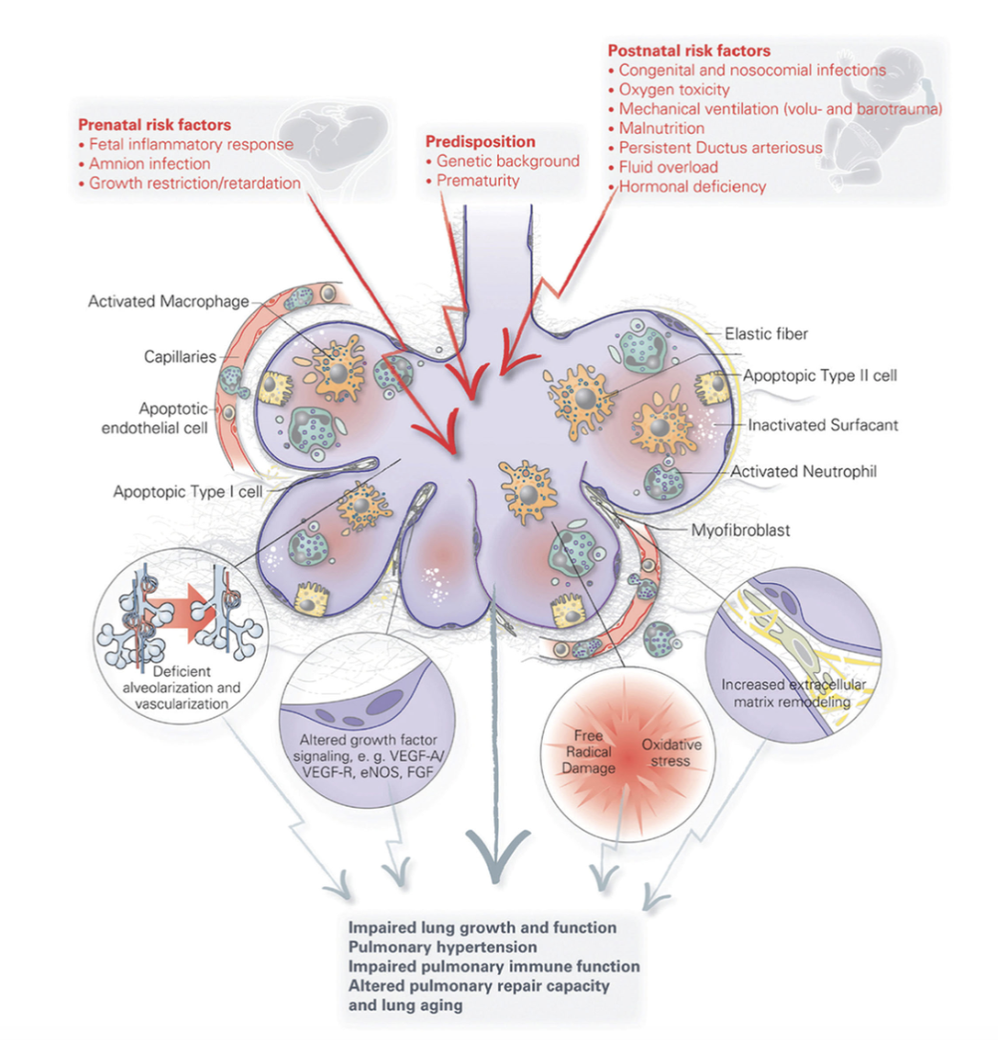
Effects of prenatal exposure and postnatal second hits
Collins Front Med 2017
Notes:
A scatenare la cascata infiammatoria sono condizioni Prenatali (infezioni e malnutrizione placentare)
Ma dopo la nascita le condizioni ambientali inadatte (una su tutte l’iperossiemia) e le cure stesse (il danno da ventilazionein primis), mantengono il fenomeno infiammatorio

Slide 8
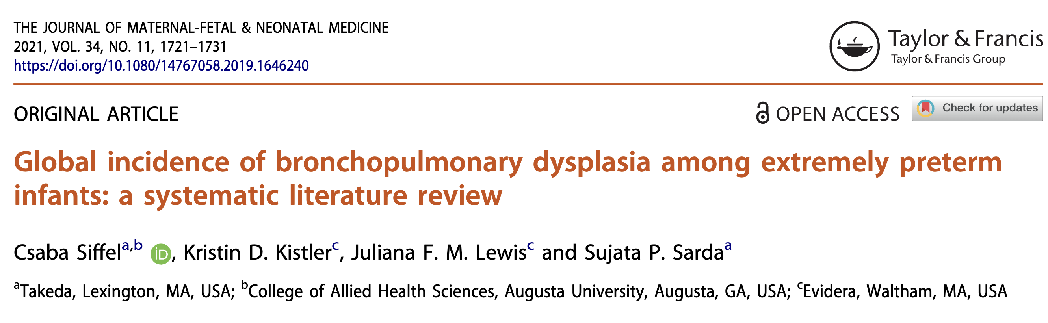
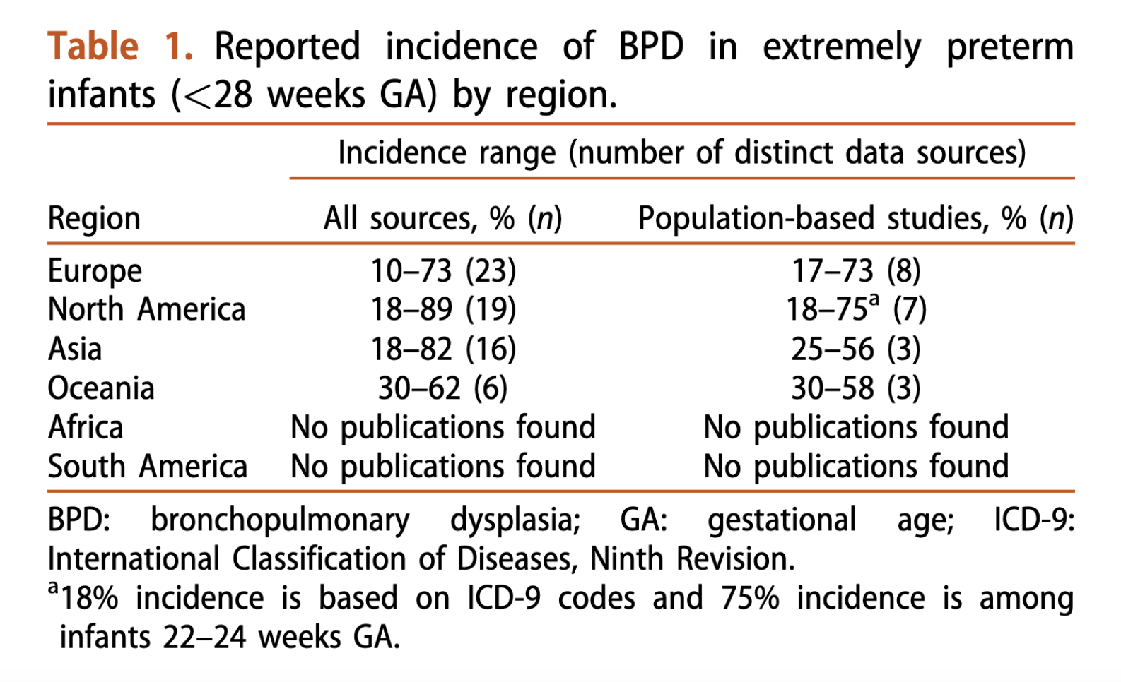
Notes:
L’incidenza della malattia, complici le diverse definzioni utilizzate, è molto variabile. Raramente al dis sotto del 15% nei bambini che nascono prima della 32ma settiman

Slide 9
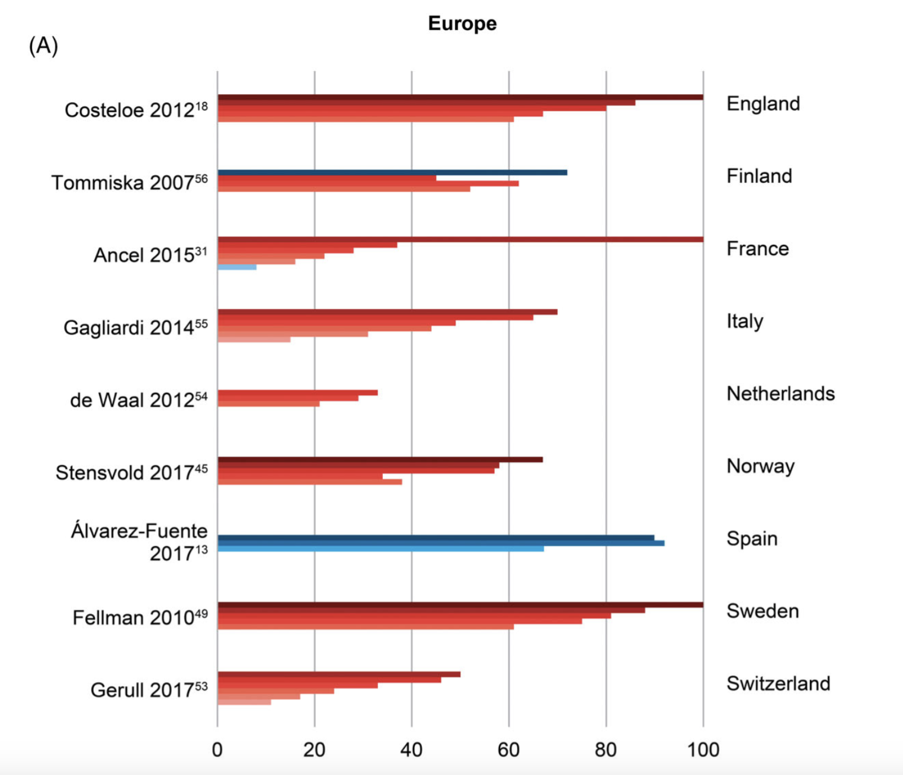
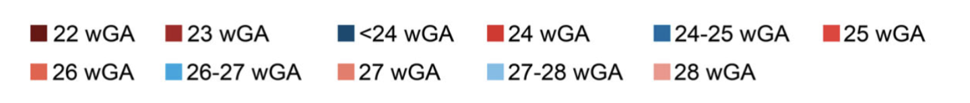
Notes:
E naturalmente tanto maggiore è la prematurità
Un bambini che nasce a al limite della possibilità di sopravvivenza (22-23 settimane) raramente se la scampa

Slide 10
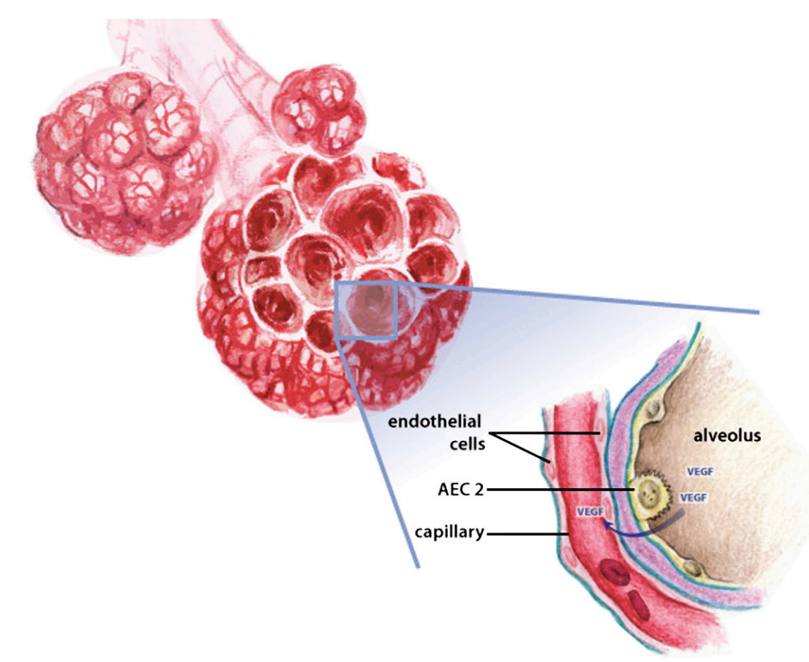
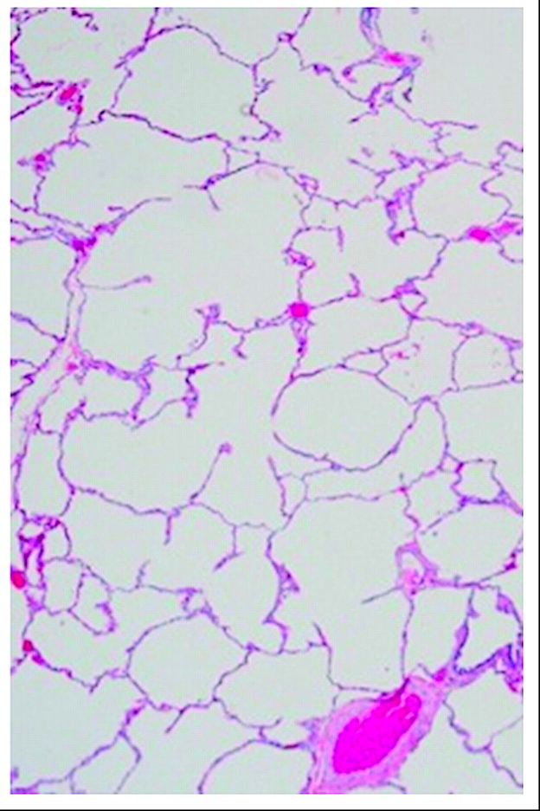
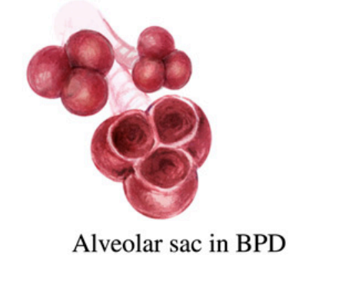
BPD pathophyisiology: Alveolar Disease
IUGR
↓ alveoli, ↓ capillaries, ↑alveolar wall thickness, ↓ growth
Sometimes cystic disease that may resemble features of COPD
Normal alveolar sac
↓TLC↑, ↓ Compliance, ↓ Gas Diffusion
Restrictive Pulmonary Phenotype
Homogeneous lung disease (New BPD)
Abman 2007
Thekkeevedu, Resp Med 2017
Collaco, J Perinatol 2024
Notes:
Il danno alveolare si manifesta soprattutto sotto forma di riduzione del numero alveoli, che appaiono più grandi, dei capillari, dello spessore della membrana
Il che si traduce principalemente in riduzione della capacità diffusione

Slide 11

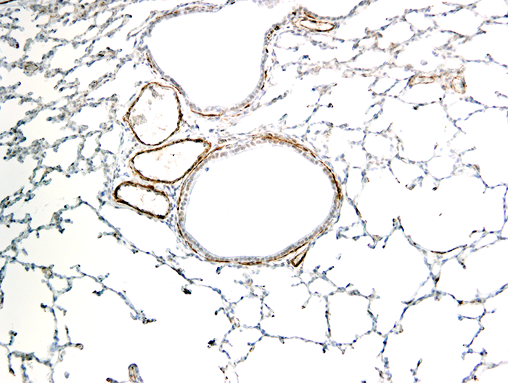
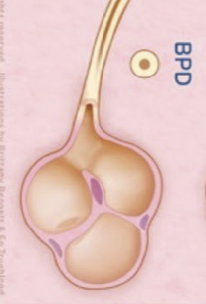
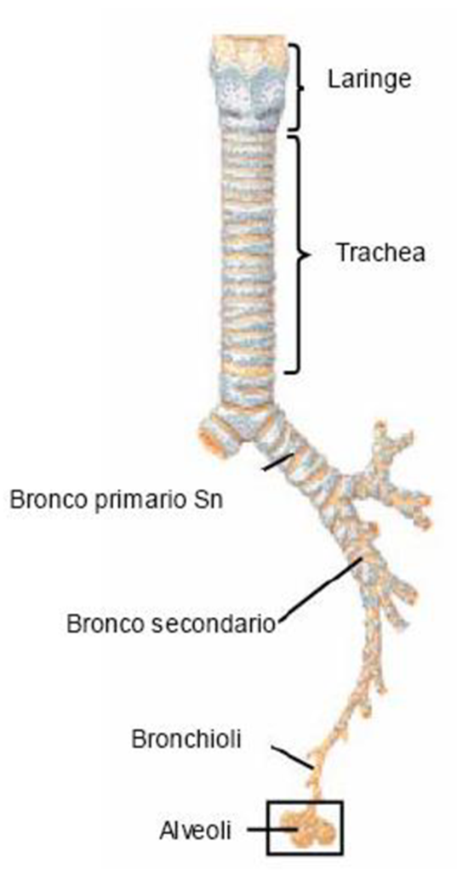
VILI
BPD and pathophyisiology: Airway Disease (intra and extra - parenchimal)
Airway Smooth Muscle remodelling
Elastic remodeling
developmental dysanapsis
Terminal Bronchiolus
Bronchial hypereactivity
Elastic recoil deficit
↓ airway tethering
↑ airway resistance a
↑ dead space
Air trapping
Alveolar collapse
Resistive-Restrictive
Heterogeneous lung disease
(more similar to old BPD)
Thekkeevedu, Resp Med 2017
Collaco, J Perinatol 2024
Notes:
Il danno delle vie aeree interessa tutte le vie toccando tonaca muscolare e l’impalcatura interstiziale. Il princiaple fenomeno finale è la disanapsi ovvero una sproporzione della crescita parenchimale ripsetto alle vie aeree, che causa alternanza di zone di air trapping con zone di collasso

Slide 12
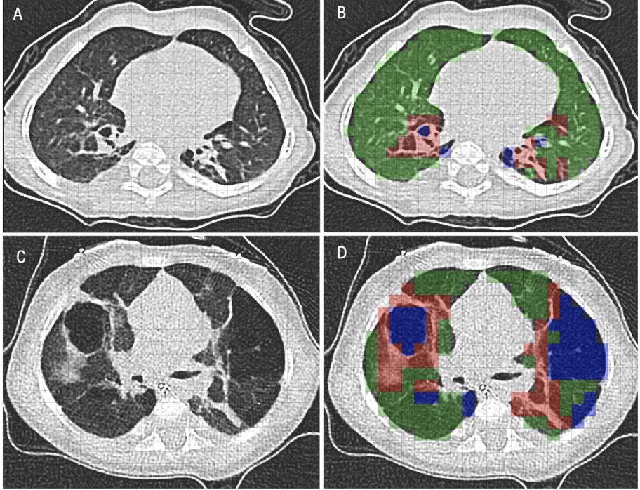
BPD Imaging on CT scan
Green = normal lung tissue,
Red= hyper-attenuated areas.
Blue = hypo-attenuated areas
Fontijn, Eur J Radiol 2023
Notes:
Alla TAC si osservano alternananza di zone di addensamento a zone di attenuazione con diversi gradi di estensione

Slide 13
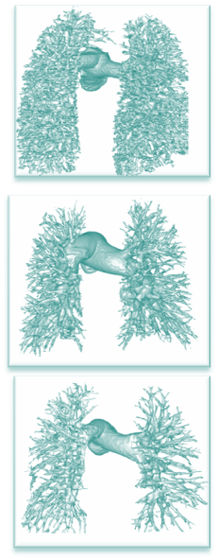
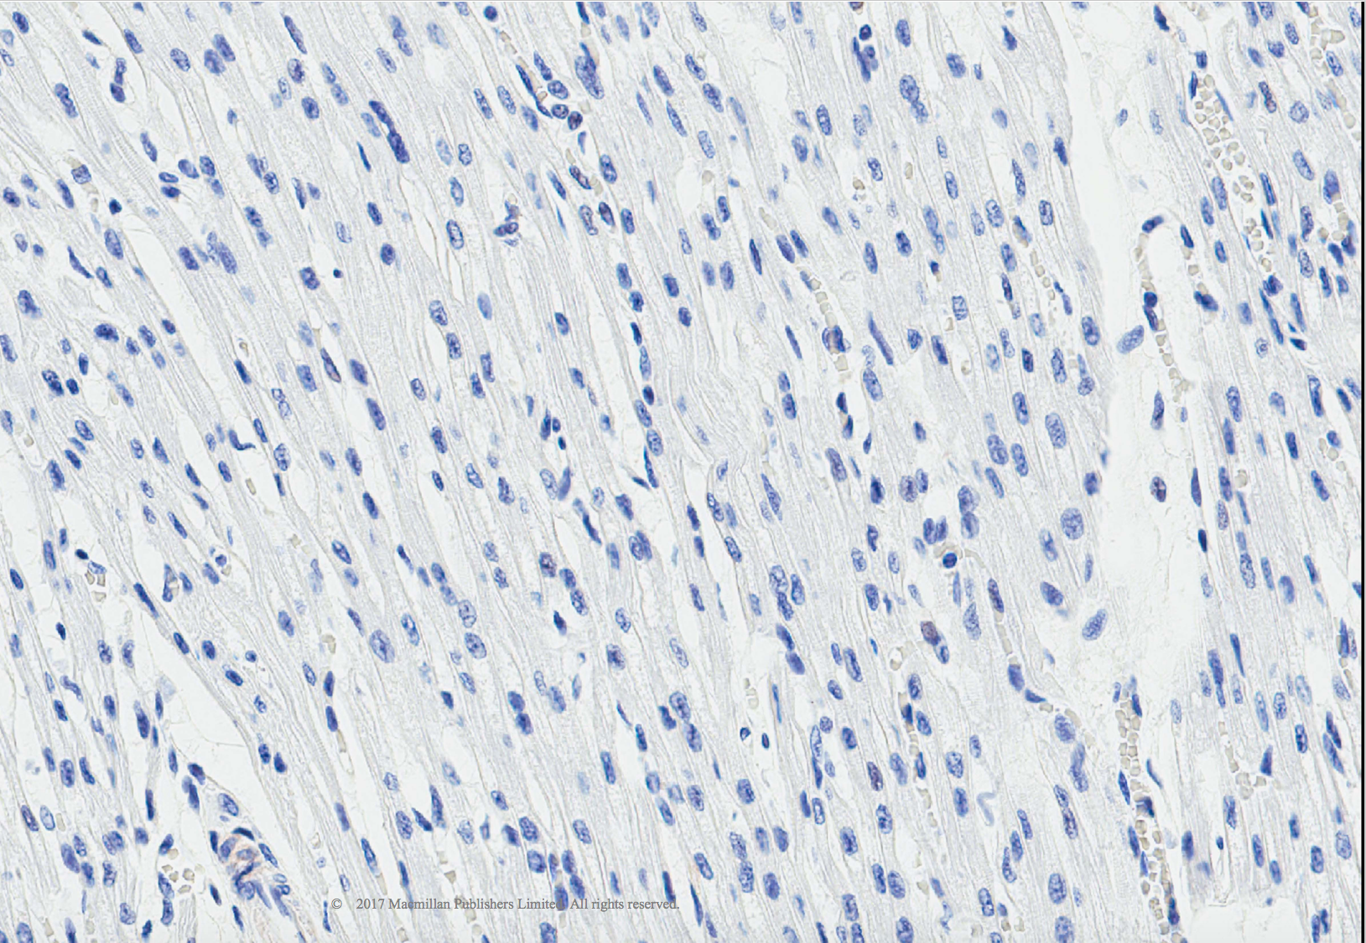
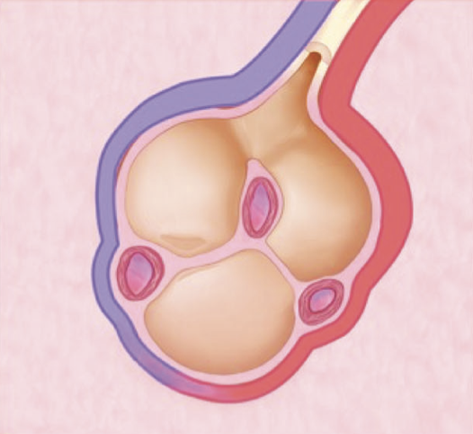
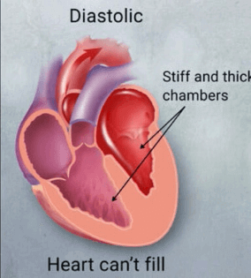
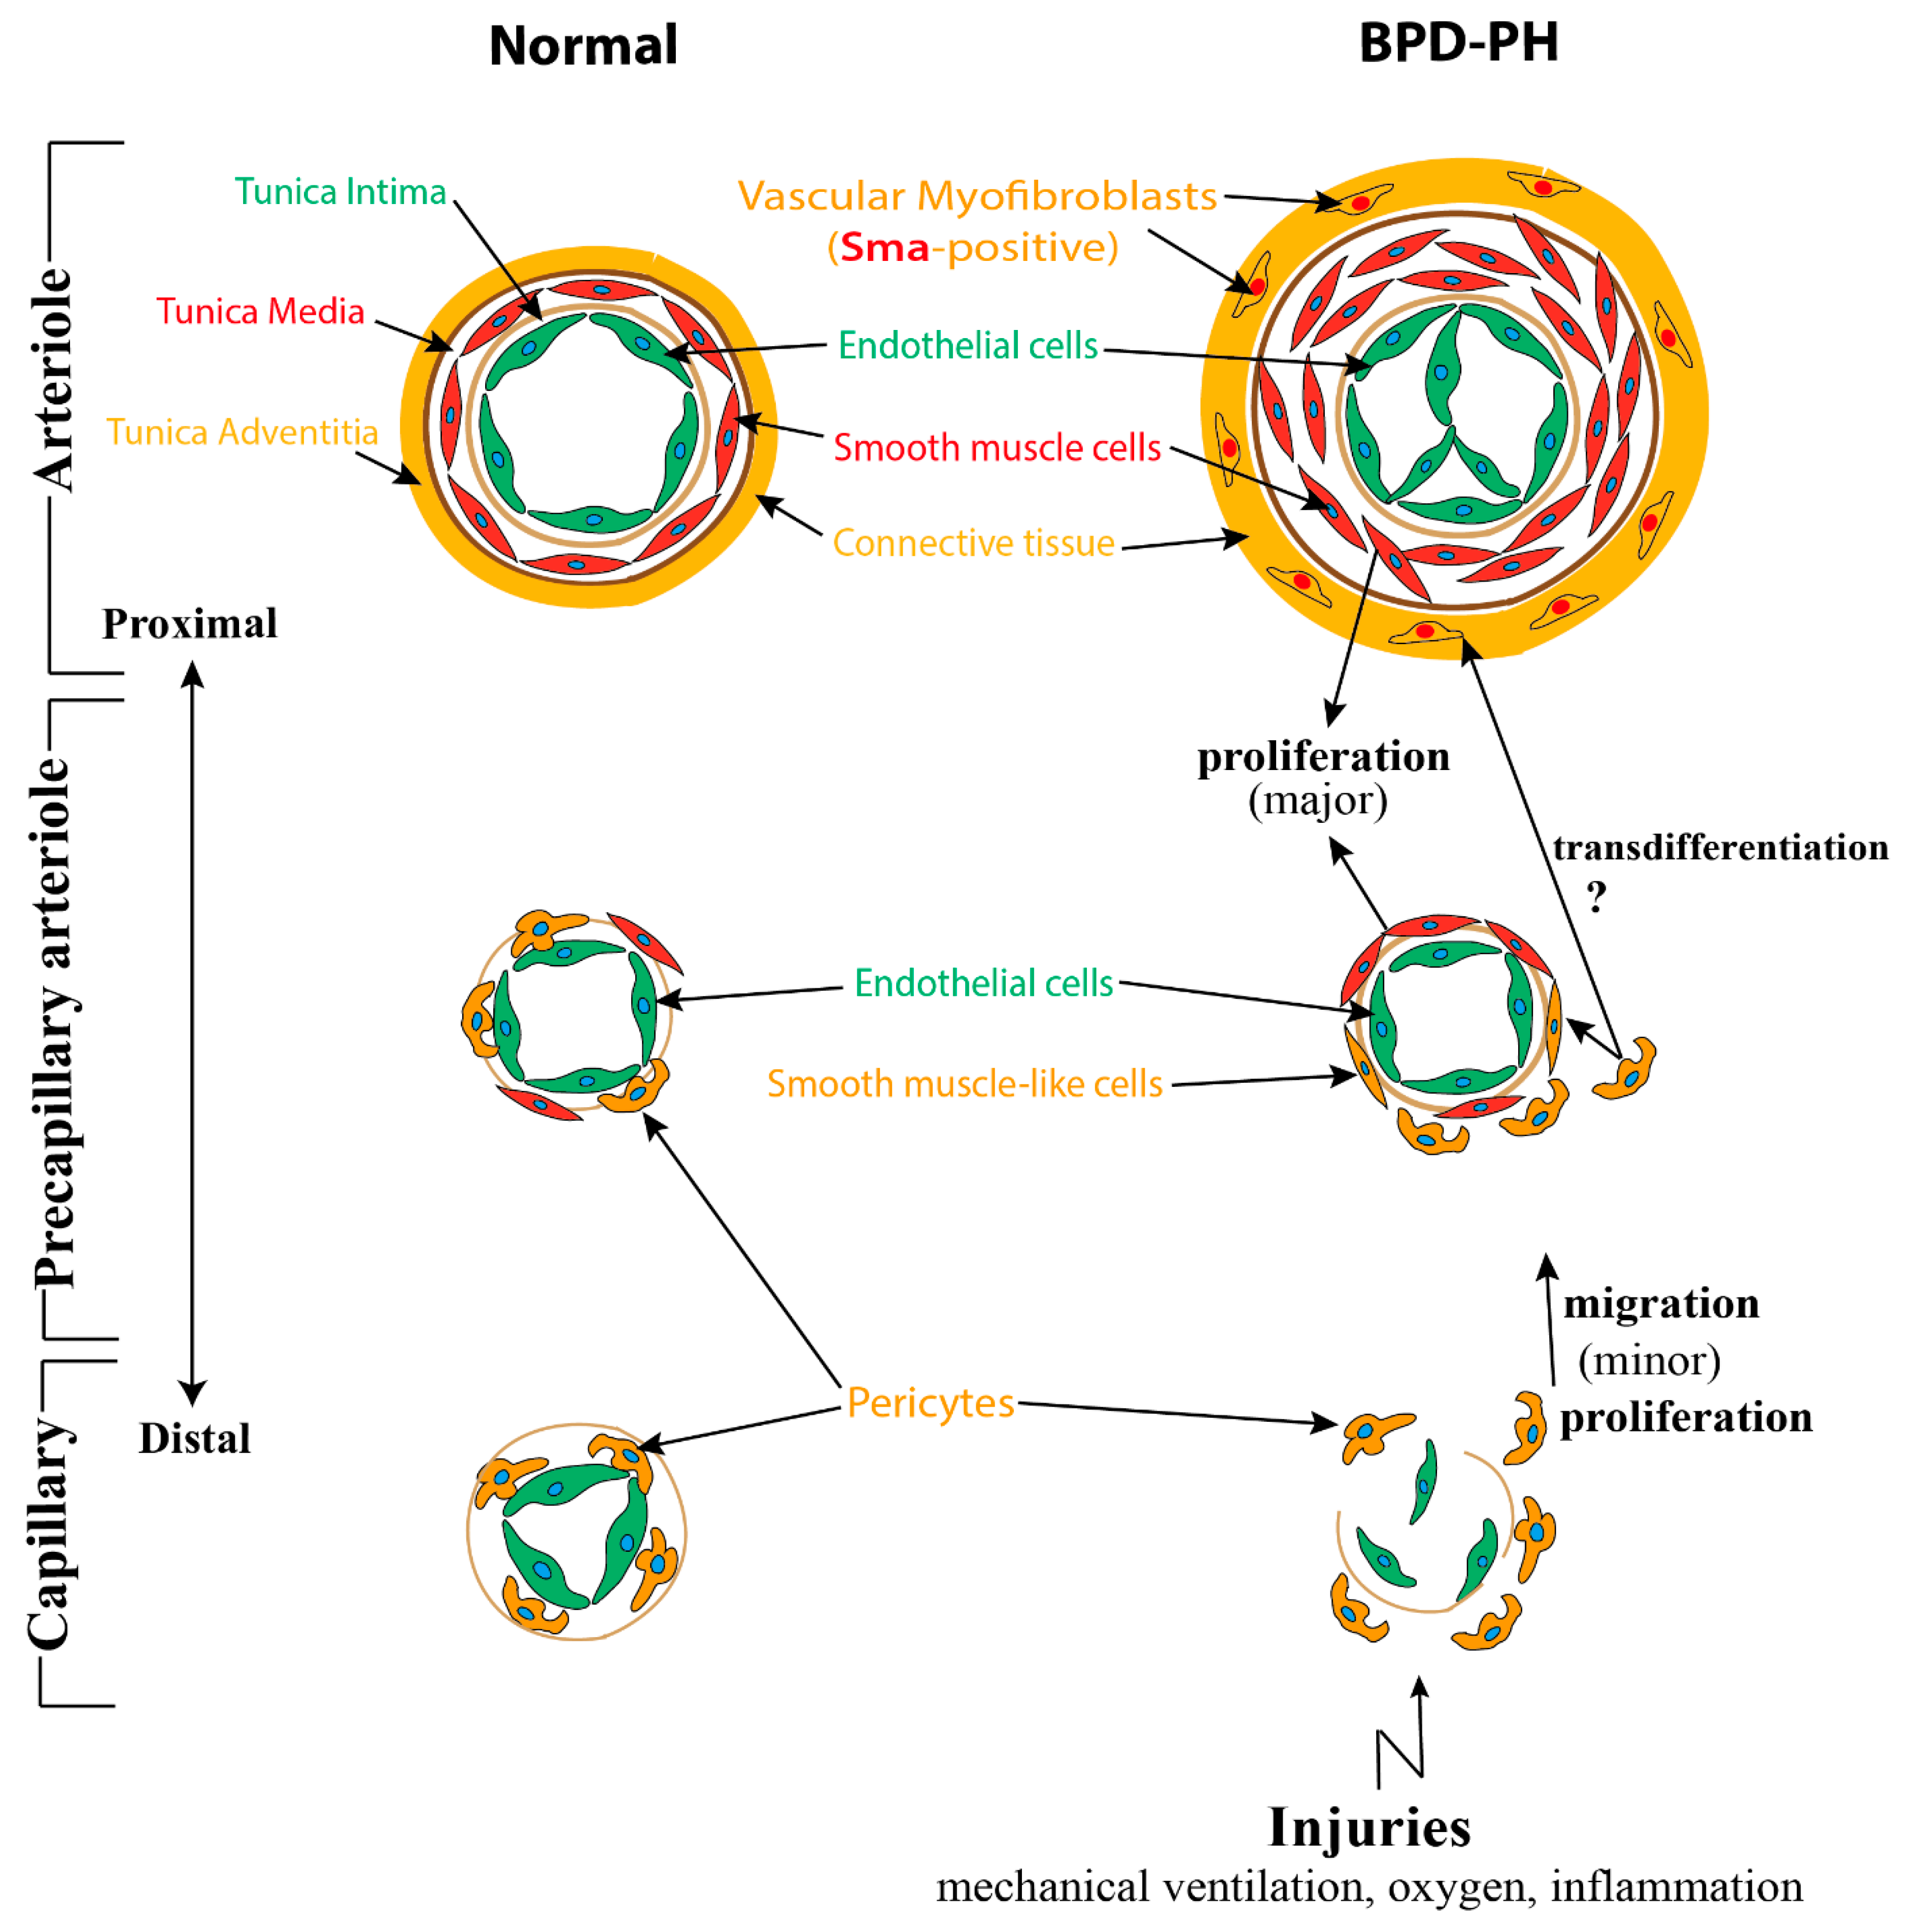

BPD pathofisiology: Pulmonary Vascular Disease
Miocardial remodeling
(less myocites)
Pulmonary Vascular pruning and Remodeling
Vascular Smooth muscle remodellng
Systemic arterial remodeling
↓ vascular bed (less capacitance)
↑ resistance, ↑ reactivity ↑ stiffness ↑ pulsatility
↓ left heart compliance ↓filling
PULMONARY VASCULAR DISEASE (PVD)
Precapillary
Pulmonary Hypertension
Postcapillary Pulmonary Hypertension
Thekkeevedu, Resp Med 2017
Collaco, J Perinatol 2024
Notes:
L’interessamento della componenete circolatoria porta a una riduzione del letto vascolare polmonare che diventa anche più reattivo per fenomeni proliferativi della tonaca muscolare
Ma anche il cuore è interessato da un irrigidimento
Il risultato è l’ipertensione sia pre che post capillare

Slide 14
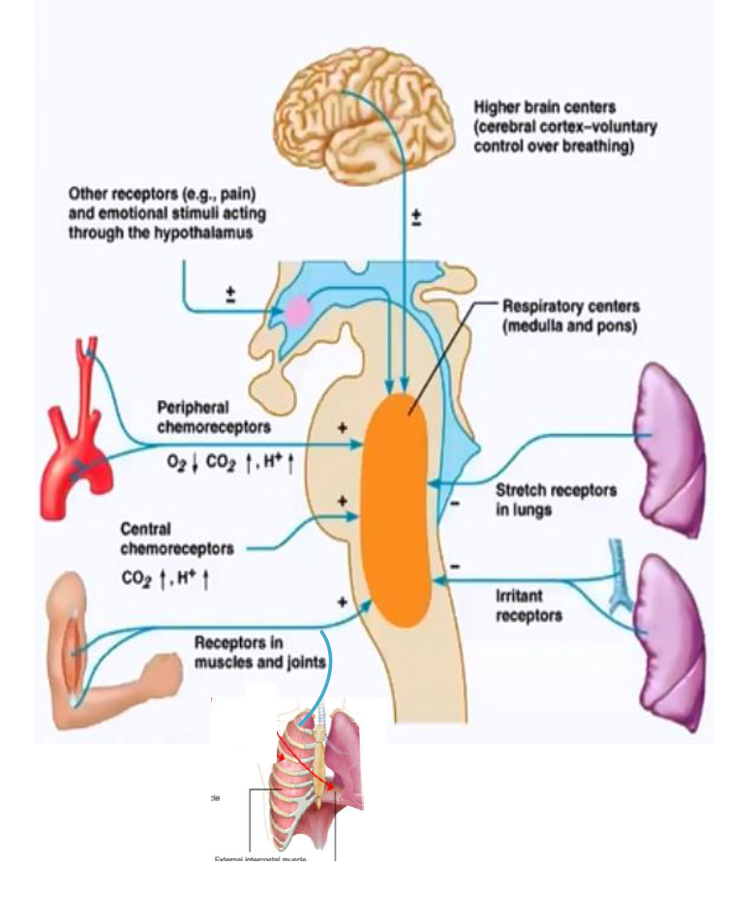
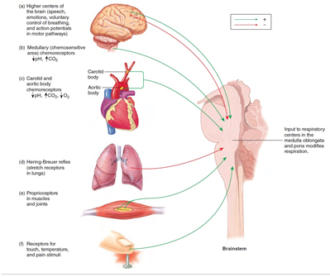
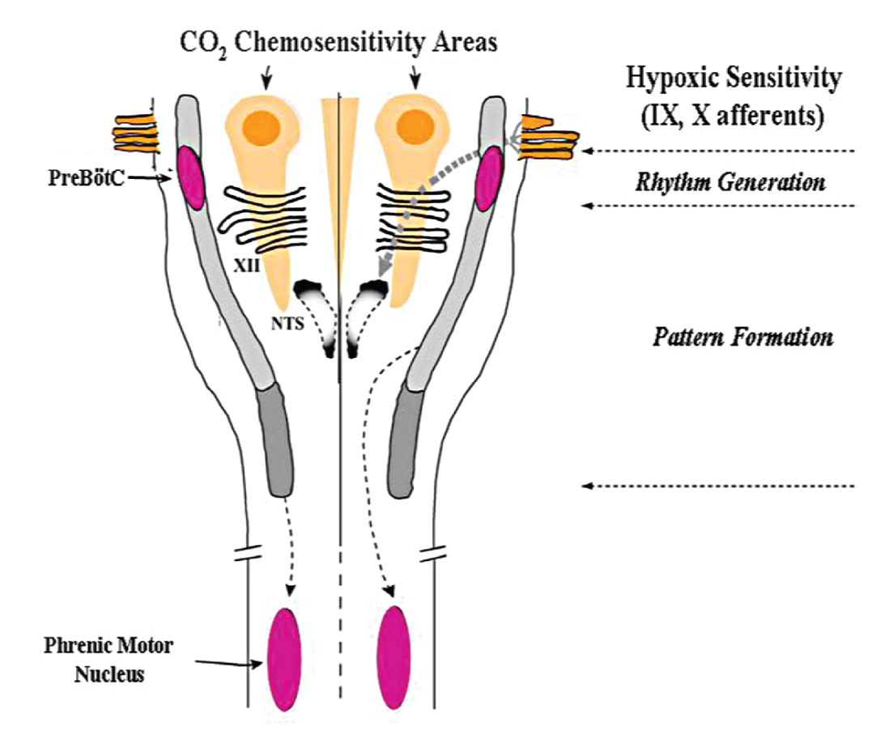
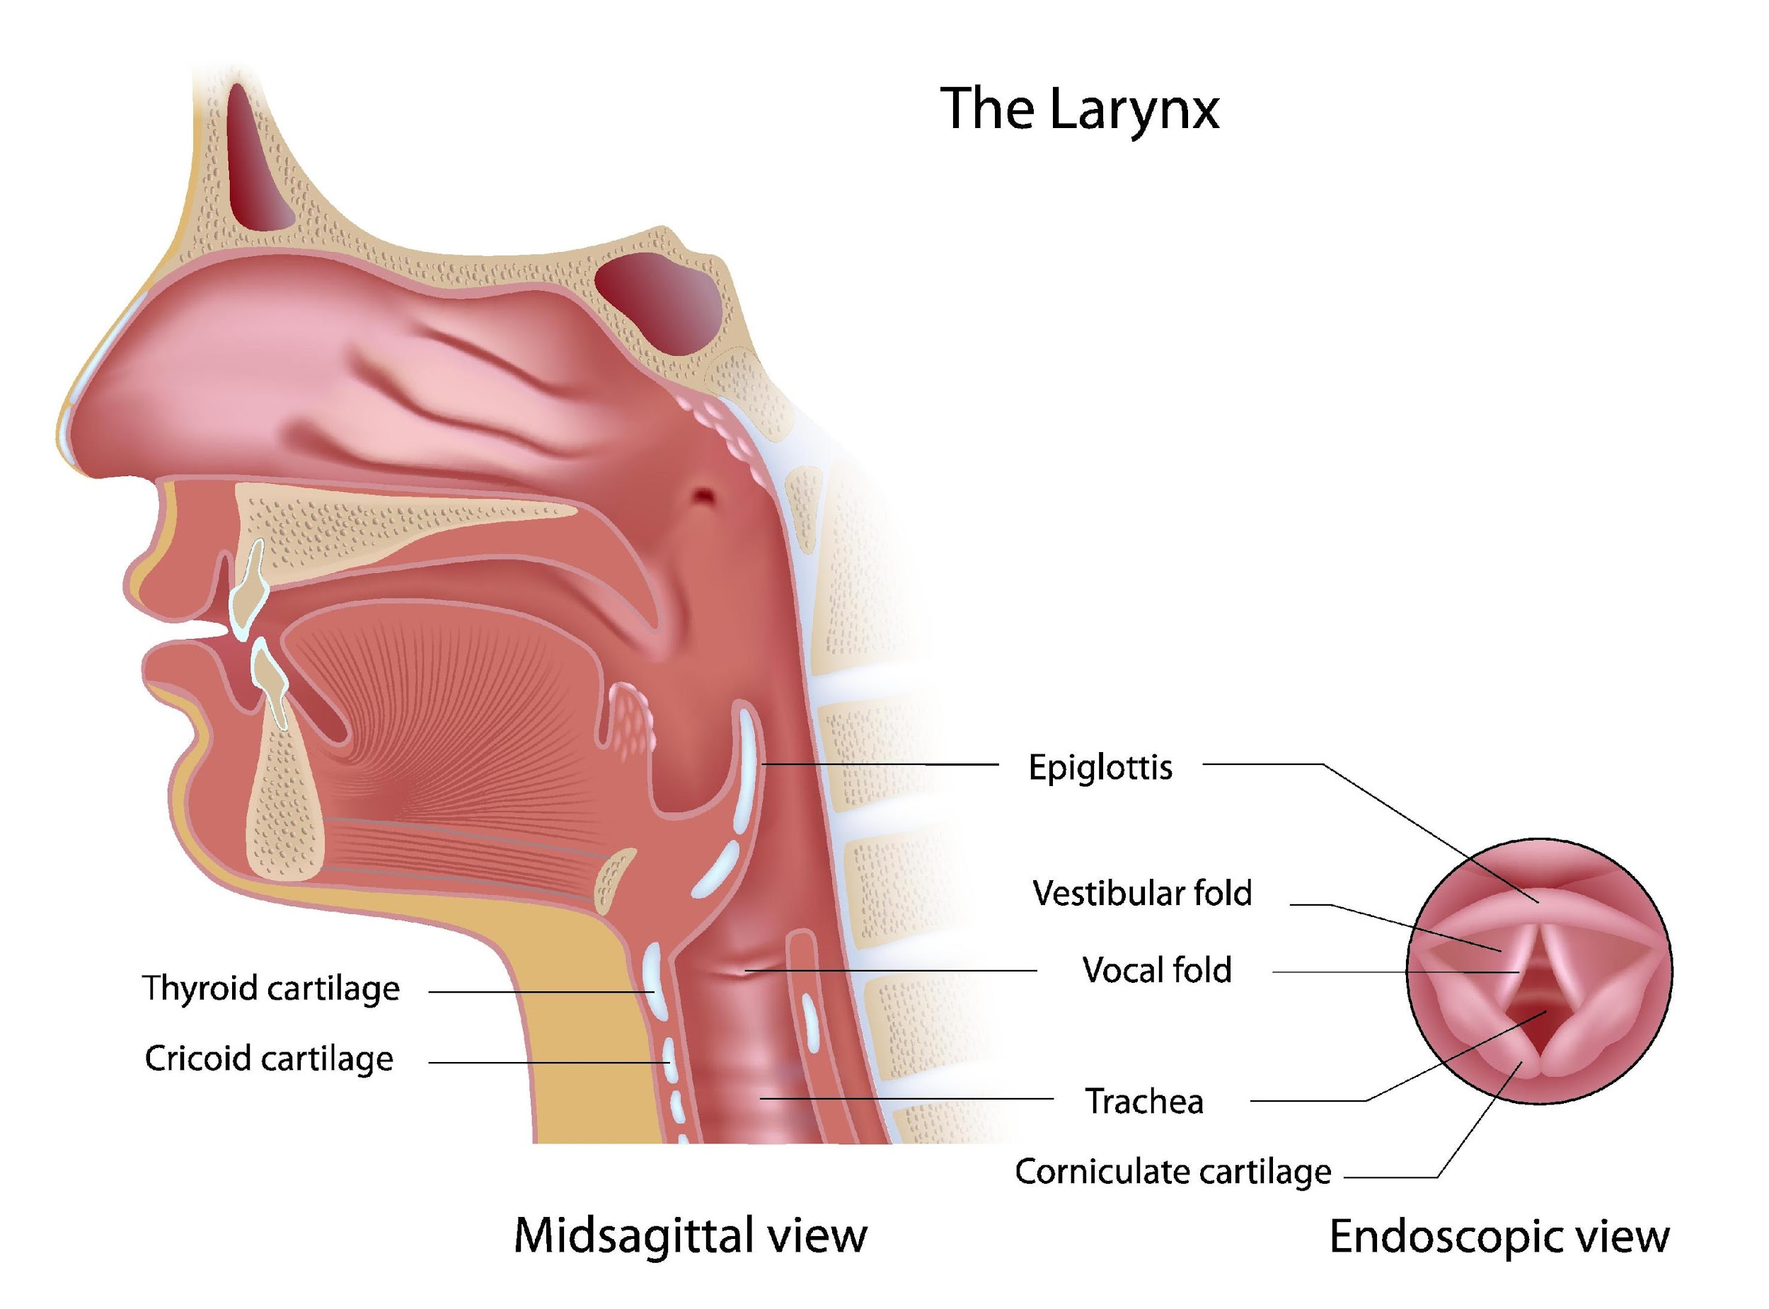
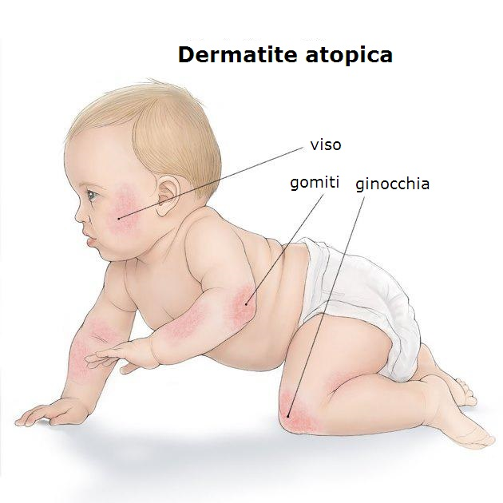
BPD pathofisiology: neural respiratory control disease
Intermittent hypoxic/hyperoxic episodes
Neural remodeling
-
Less sensible to hypercapnia
Less sensible to hypoxemia
Notes:
E infine il fenomento di rimodellamento colpisce i sistemi di controllo del respiro

Slide 15
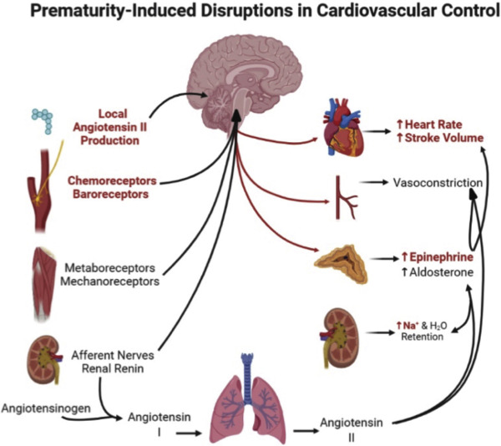
BPD pathofisiology: cardiovascolar neural/endocrine control disease
Periferic
receptors remodelled
with unkown effects
Disruption
renin-angiotensine signaling
Prone to Hypertension
Vascular remodeling
Bates, J pediatr 2020
Notes:
E del circolo

Slide 16
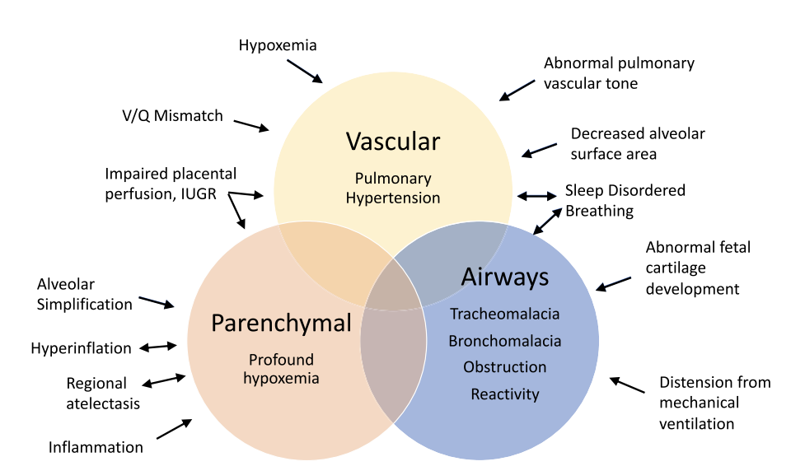
Clinical phenotypes of BPD
Associated manifestations (circles) and causes (outer text with arrows). IUGR, intrauterine growth restriction; V/Q, ventilation-perfusion.
Enzer, Clin Chest Med 2024
Notes:
Si parla di diversi fenotipi, con diversa sintomatologia prevalente. a seconda che sia colpito uno o più versanti del polmone

Slide 17
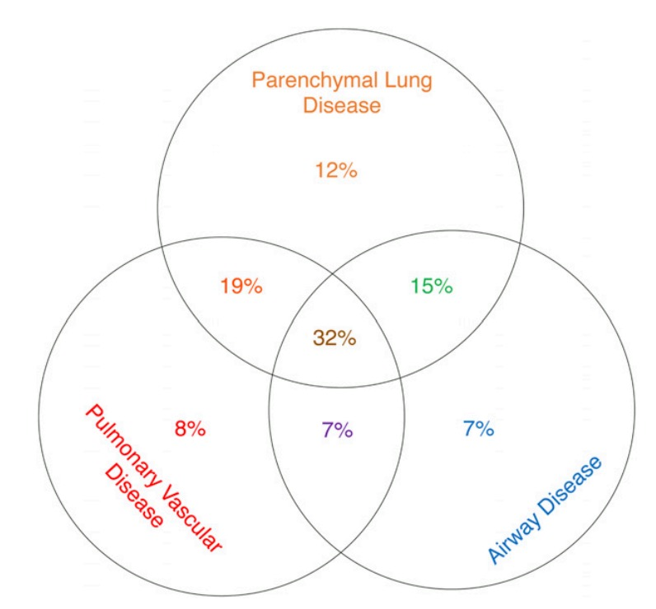
Overlapping phenotypic features common at 40-50 wks PMA age
32% = 3/3
34% = 2/3
34% = 1/3
76 newborns with severe BPD)
Wu, Am J Respir Crit Care Med 2020
Notes:
Secondo una recente segnalazione circa solo 1/3 presenta un solo tipo di danno mentre un altro terzo li presenta tutti e 3, e un altro terzo ancora ne presenta due su 3

Slide 18
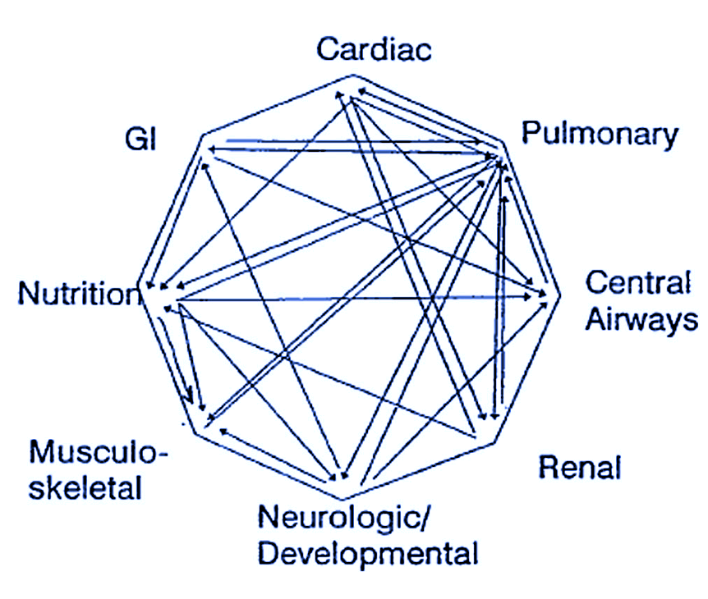

The multisystem nature of BPD: pathophysiology
Allen, Am J Respir Crit Care Med 2003
Notes:
Ma polmone e circolo colpiti portano a un danno anche in altri sistemi i quali a lotro volta possono auemntare il danno cardiopolmonare

Slide 19
The multisystem nature of BPD: pathophysiology
Pulmonary ←→ Renal: ↓ renal excretion of water ↑ lung water → respiratory mechanics
Pulmonary ←→ Neurologic. Chronic hypoxemia → ↓neurologic growth and development
Pulmonary ←→ Musculoskeletal: Abnormal lung mechanics
diaphragmatic → remodeling to Type I fibers
Fatigue
Allen, Am J Respir Crit Care Med 2003
Notes:
Primo fra tutti il SNC

Slide 20
The multisystem nature of BPD: pathophysiology
Pulmonary ←→ GI
Pulmonary hyperinflation ↓esophageal sphincter function, gastroesophageal reflux.
Tachypnea → swallowing dysfunction.
Oral aversion
Pulmonary ←→ Nutrition: ↑work of breathing, chronic inflammation divert calories that otherwise might be used for growth.
Failure to thrive.
Delaying pulmonary healing.
Allen, Am J Respir Crit Care Med 2003
Notes:
E non ultimo il sistema gastrointestinale e la nutrizione così importante per la crescita

Slide 21
The multisystem nature of BPD
«BPD is not merely a lung disease, but a systemic condition with lifelong implications for adult health and quality of life»
A&V Bhandari 2021
Notes:
La BPD insomma non è soltanto una malattia polmonare ma una condizione sistemica

Slide 22
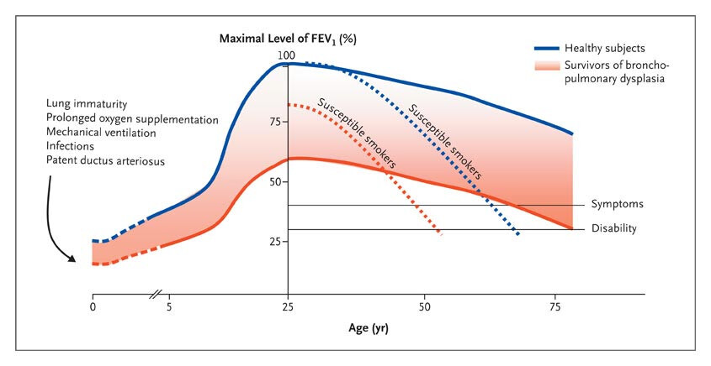
Displasia broncopolmonare
Cos’è
Quale impatto nella vita adulta
Perché funzionano i cortisonici
Baraldi, 2006
Notes:
…che interessa lo sviluppo e che quindi permane nell’età adulta
Stando al modello proposto da Baraldi a Padova un polmone battuto, che parte con meno stoffa non potrà mai ambire ad arrivare alla funzione a cui arriva un polmone in cui la gravidanza non viene interrotta

Slide 23
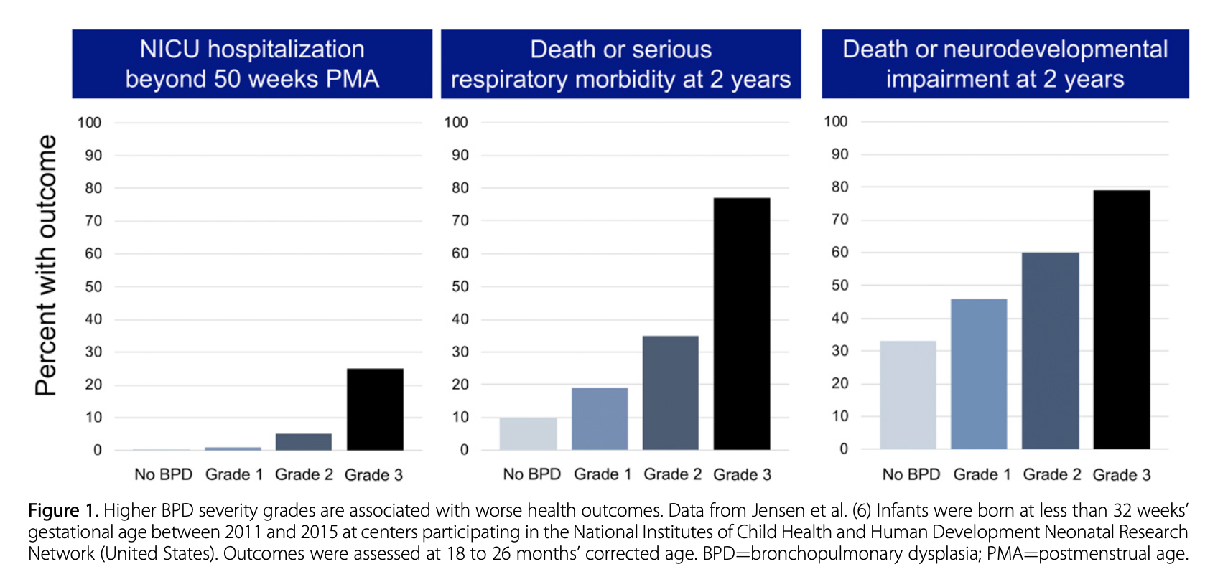
BPD (Jensen definition): outcomes at 2 years age
*
* Mainly VRS infections
Jensen, Am J Respir Crit Care Med 2019
Notes:
E’ stata per anni convinzione comune presso i neonatologi, che dopo una prima fase della circa due anni dopo la nascita caratterizzata da morbilità respiratoria con ricoveri ospedalieri (soprattutto per VRS) ci fosse una normalizzazione progressiva delle funzioni polmonari

Slide 24
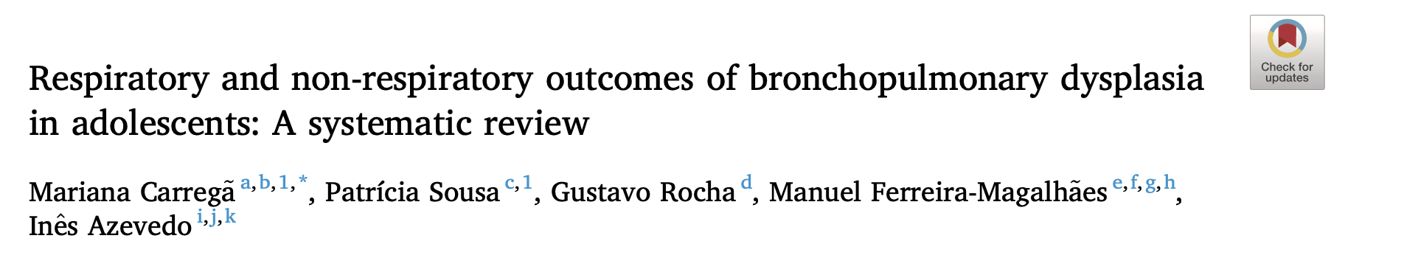
31 studies included.
More respiratory symptoms (wheezing, respiratory exacerbations, need for respiratory medication)
29 studies showed a reduction in PFT , with varying impact according to BPD severity . No differences before and after the surfactant era.
Methacholine and salbutamol response in BPD groups is increased compared to non-BPD groups.
Markers of eosinophilic airway inflammation are not increased as in asthma patients.
CT scan: linear (72.2 %) and triangular subpleural opacities (58.3 %) as the most common findings
Early Human Development, 2023
Notes:
In realtà studi ormai numerosi(e questa è una completa e recente review) confermano che all’adolescenza i BPD arrivano con ancora sintomi respiratori e riduzione dell funzione

Slide 25

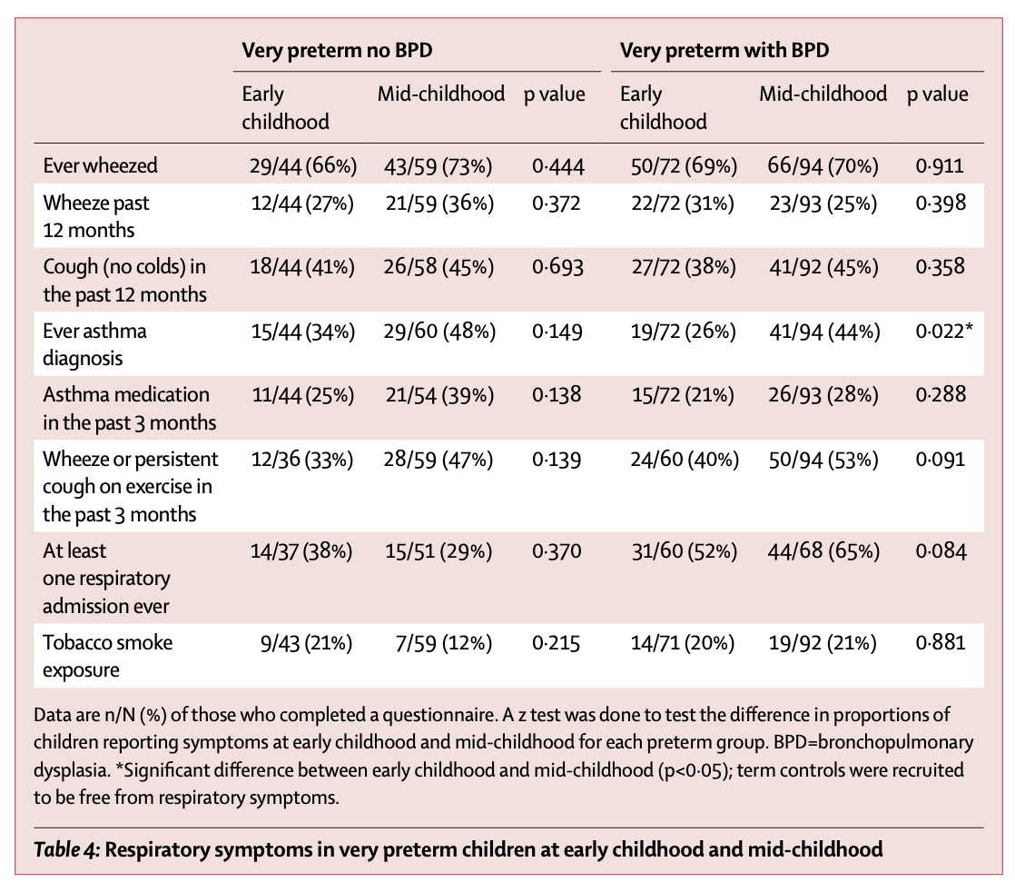







Trajectory of Respiratory symptoms in very preterm (GA <32 wks born 1997-2003) children at early childhood and mid-childhood
noBPD N 74
BPD N 126
Simpson, Lancet Child Adolesc Health 2018
Notes:
Ma è uno studio australiano di coorte che ci racconta quale è la traiettoria respiratoria dei bambini molto prematuri
È’ uno studio che ha seguito in maniera sistematica dall’età di 4anni ai 12 anni bambini molto prematuri, di questi 174 con diagnosi di BPD
Sorprendentemente Broncospasmo e diagnosi di asma aumentano nel corso dell’infanzia sia nei BPD che nei non BPD, che se la vedono peggio solo per la gravità (visto che più spesso vengono ricoveratI)

Slide 26
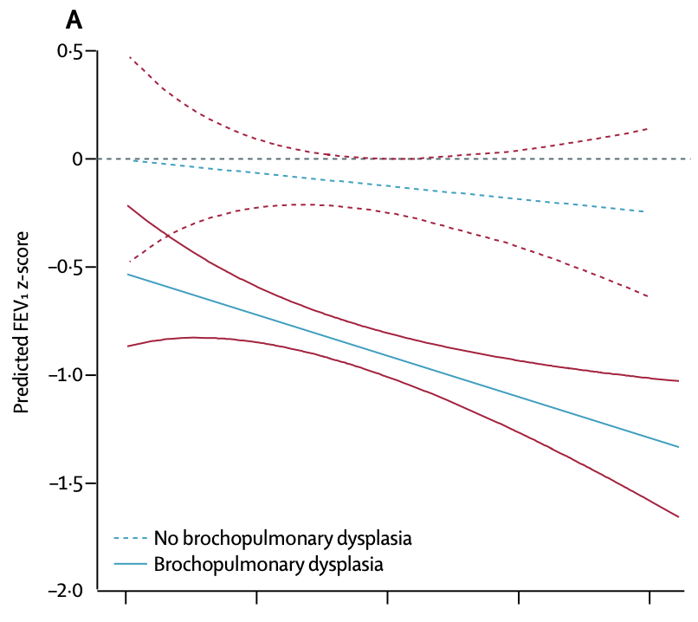
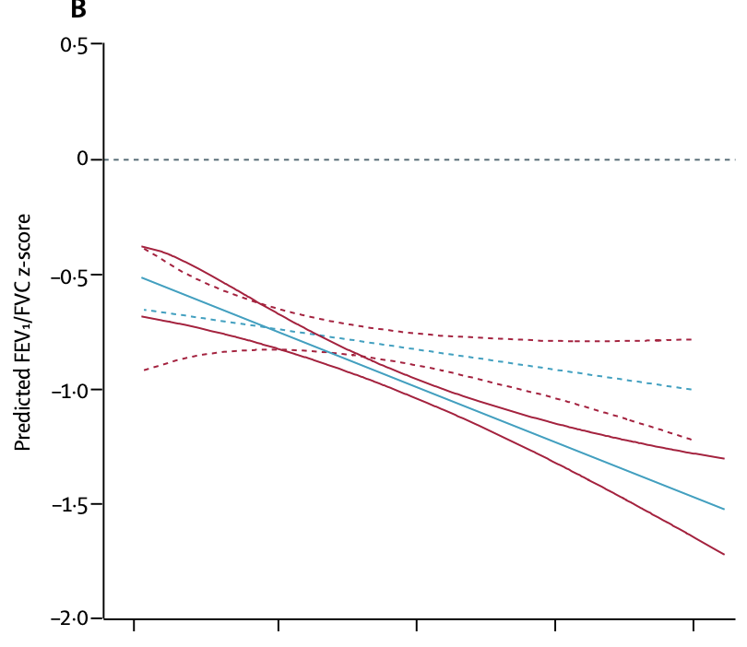
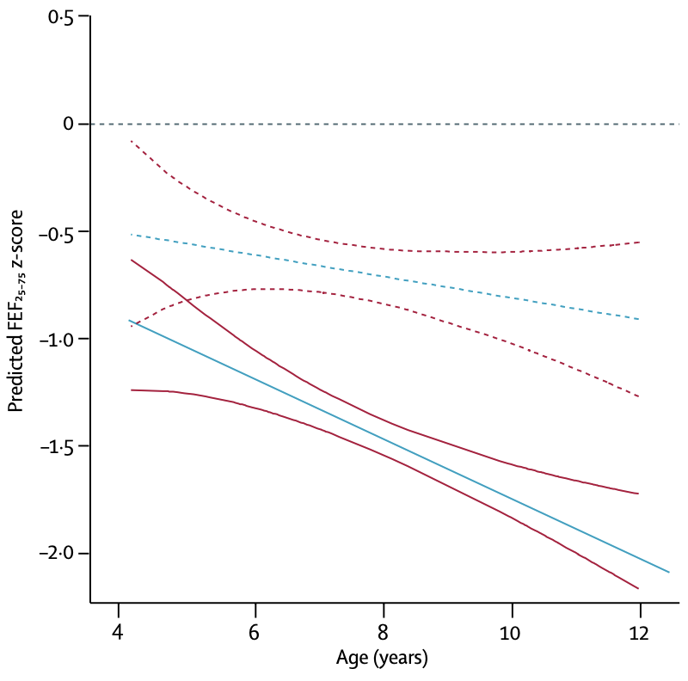
Lung function trajectories during childhood in very preterms (GA <32 wks born 1997-2003)
noBPD N 74
BPD N 126
FEV₁ Z-score
FEV₁/FVC Z-score
FEF₂₅₋₇₅ Z-score
Simpson, Lancet Child Adolesc Health 2018
Notes:
Cosi come peggiora la spirometria più nei BPD (linee continue) ma comunque anche nei non BPD (linee tratteggiate)

Slide 27
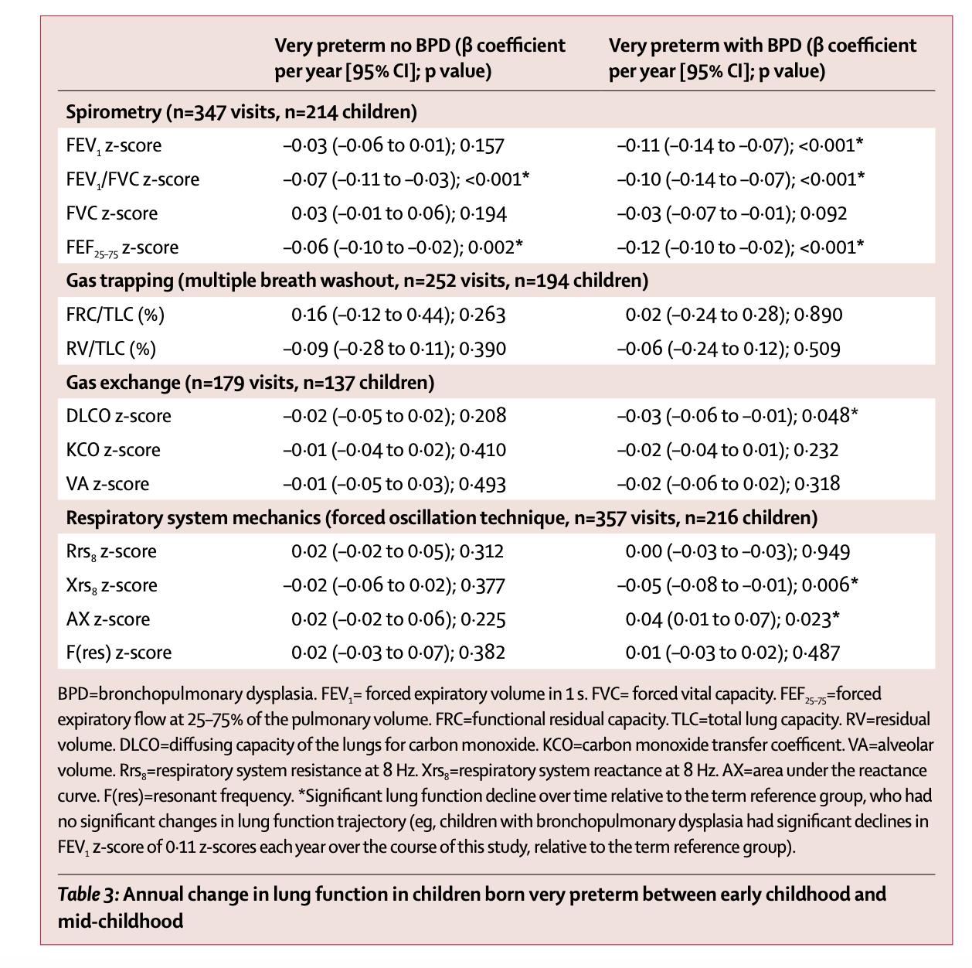

Lung function trajectories during childhood in very preterms z score annual change
Gas exchange →
Mechanics
by Oscillometry →
Simpson, Lancet Child Adolesc Health 2018
Notes:
Lo scambio dei gas e la meccanica, misurata tramite oscillometria

Slide 28
Predictors of lung function decline during childhood
Gestational Age
  Spirometry
Birth weight
  Gas trapping
Prolonged O₂ supplementation
  Spirometry
  Reactance (oscillometry)
Abnormalities in CT scan
  Spirometry
  Gas trapping
Respiratoy symptoms
  Spirometry
Wheezing / Diagnosi of asthma
  Reactance (oscillometry)
Exposure to tobacco smoke
  Spirometry
Greater decline
GA/Oxygen supplemetation
Birth weight
Tobacco smoke exposure
CT bronchial wall thickening
Simpson, Lancet Child Adolesc Health 2018
Notes:
Predittoori di declino sono principalemente nella storia della prematurità (età gestazionale, peso alla nascita, supplementazione di ossigeno prolungata), nella gravità della malattia in base alla TAC, Oltre che, come atteso nella presenza di sintomi respiratori e l’esposizione al fumo

Slide 29
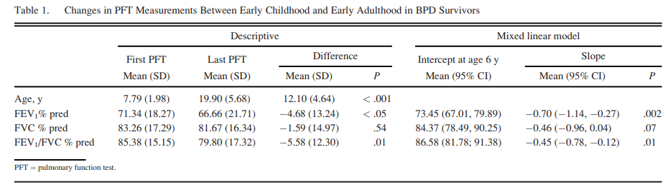
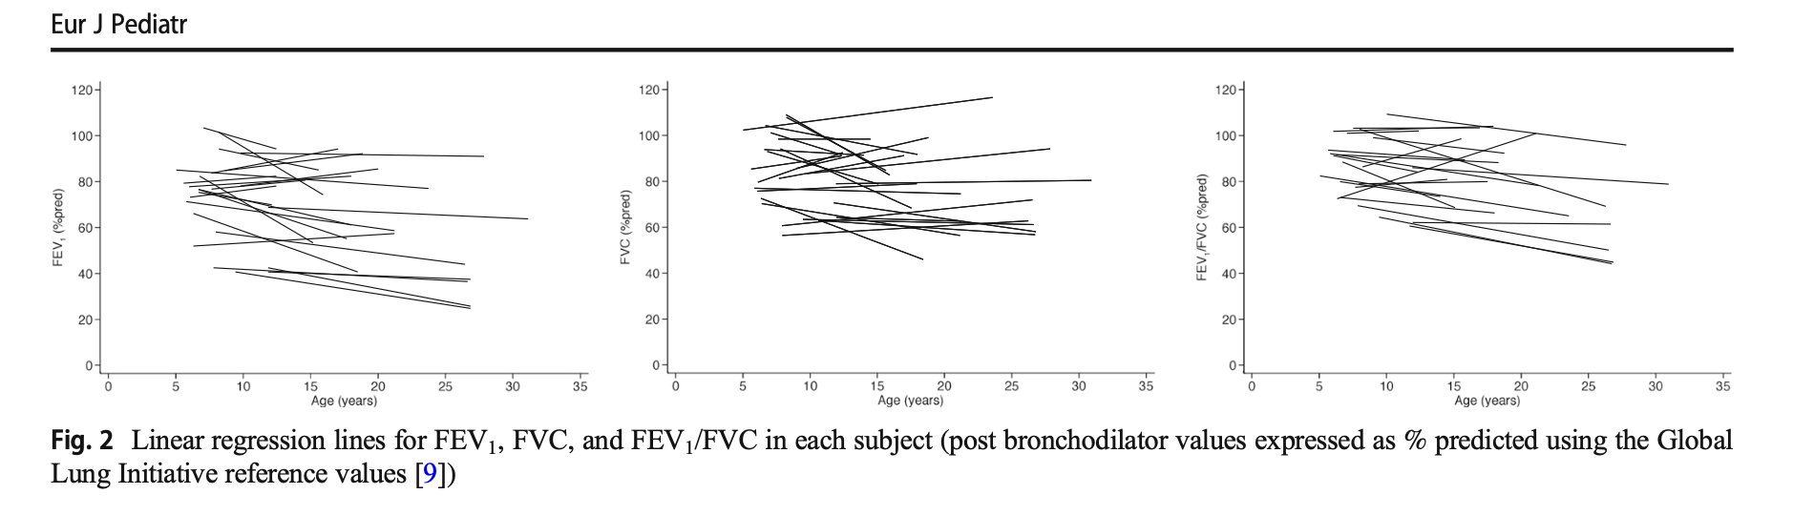

Lung function trajectories into adult life
in BPD survivors
Cardoen, Europ J Pediatr 2019
Notes:
E il declino prosegue nell’età adulta

Slide 30
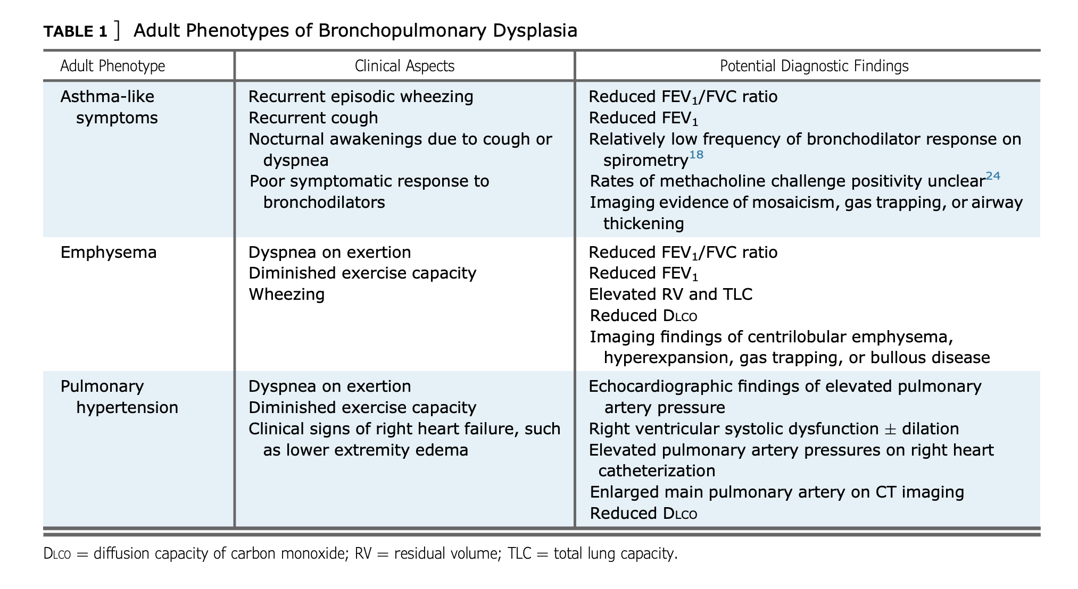

Cassady, Chest 2020;
Notes:
In cui la malattia può presentarsi sotto forma di sintomi tipo asma, di enfisema, e di ipertensione polmonare

Slide 31
BPD and Asthma-Like Signs and Symptoms
Different features from asthma
  Airway reversibility less noticeable
  Fewer acute exacerbations
  Poorer response to inhaled corticosteroids
  Gas exaled:
    Lower levels of nitric oxide (eosinophilic inflammation)
    Lower breath temperature
Available data thus support the hypothesis that the pathophysiological mechanisms behind airflow limitation in BPD and asthma probably stem from distinct mechanisms which need to be further investigated
The term ‘asthma’ should be avoided
El Mazloum, Neonatology 2014
Notes:
Anceh se l’asma like sindrome è diversa, meno responsiva ai trattamenti, con meno esacerbazione e con meno ossido nitrico esalato
Sottostante probabilmente un diverso meccanismo

Slide 32

BPD e BPCO
Non è ancora chiaro, servono ulteriori studi
Giovani adulti con storia di BPD moderata-severa sono proni ad avere alterazioni cistiche ed enfisematose alla TAC polmonare in epoca adulta
BPD verosimile fattore di rischio per BPCO a cui si sommano predisposizione genetica e fattori ambientali
Data l’eziopatogenesi differente probabilmente si tratta di un endotipo particolare di BPCO, che non è detto evolva come la BPCO classica e risponda alle sue terapie.
Homan TD, Nayak RP.. Respir Care. 2021
Notes:
E la BPCO?Ancora troppo pochi dati
La fragilità polmonare espone a questa forma che, appartenendo a un endotipo diverso è probabile avràuna evoluzione diversa e una diversa risposta ai trattamenti

Slide 33
Displasia broncopolmonare
Cos’è
Quale impatto nella vita adulta
Perché funzionano i cortisonici
Notes:
Infine la domanda a cui so francamente meno rispondere… perché funzionano i cortisonici. Forse voi potete aiutarci a capire

Slide 34
Notes:
Ovvio che se il fenomeno sottostante è infammatorio il cortisone non può che essere un candiadato alla terapia

Slide 35
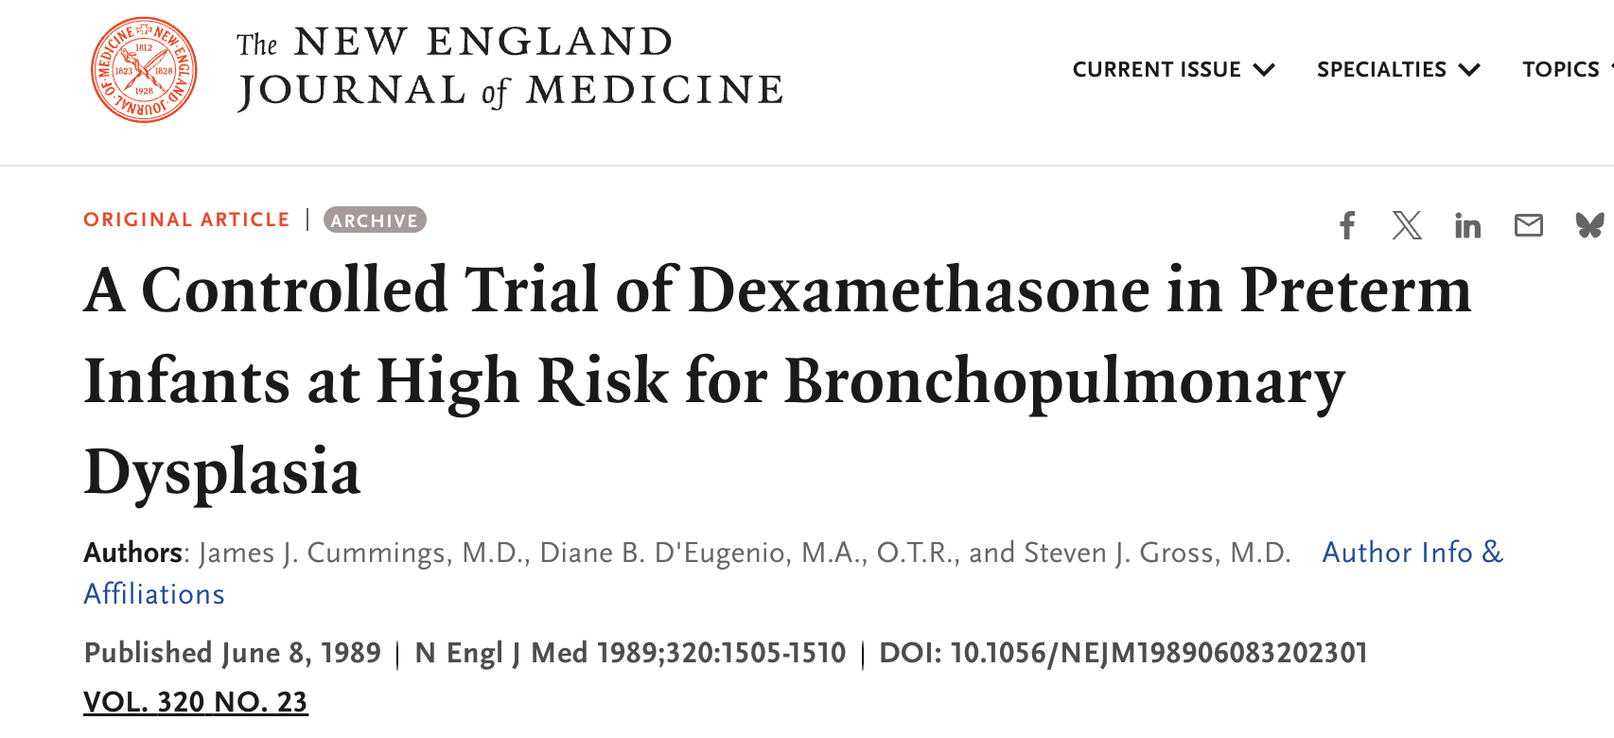
36 preterms (birth weight, gestational age, ≤30 weeks) dependent on oxygen and mechanical ventilation at two weeks of age
We conclude that dexamethasone therapy for 42 days improves pulmonary and neurodevelopmental outcome.
(N Engl J Med 1989; 320:1505–10.)
Notes:
E da quando è stato provato precocemete nei prematuri effettivamente riduce la BPD
Pensate questo studio esce praticamente in concomitananza con la messa in comemcio del esogeno
E io agli albori della mia carriera quando ancora non somministravo surafattanet, già somministravo dessametasone

Slide 36
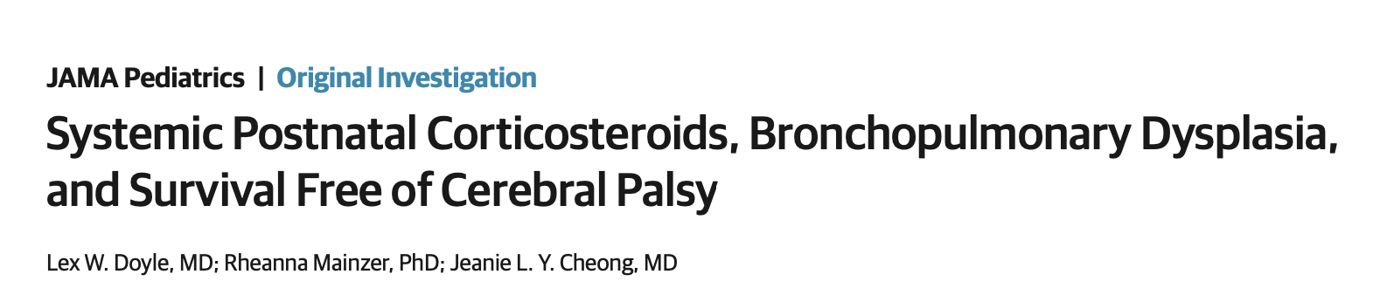
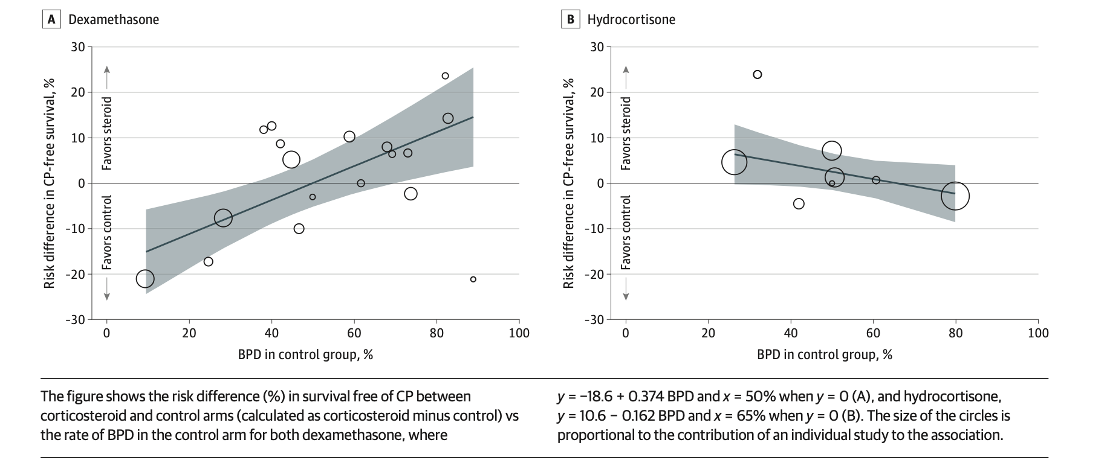
2024
26 RCTs 3700 infants
8 (69%) dexamethasone
8 (31%) hydrocortisone
Notes:
Anche se l’effetto citostatico non piace al cervello che risponde con un aumento della paralisi cerebrale .
Ormai esistono moltissimi studi e moltissime metanalisi sull’argomento
Questa è particolarmente rilevante perché pesa l’effetto sul cervello del cortisone con l’effetto sul cervello della BPD. Eh già perché se non faccio il cortisone per non provocare paralisi ci pensa la BPD grave a provocare paralisi
Quindi è evidente che di fronte alla certezza della BPD mi conviene fare il cortisone. Da questi dati emerge che se il rischio è del 70% è conveniente farlo.
Il problema diventa come prevederlo. Ma da questo punto di vista esistono diversi sistemi clinici e strumentali

Slide 37
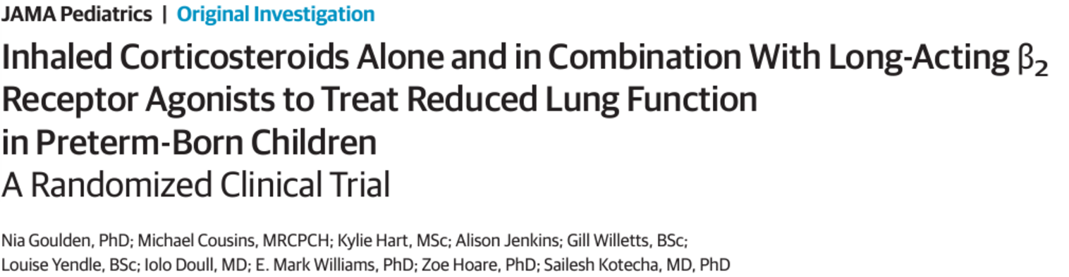
53 children 7-12 y
born GA <35 wks
FEV₁ % <85%
Double blind for 12 wks
20 ICS: 2 puff x2/dì Fluticasone 50 ug
19 ICS/LABA: 2 puff x2/die Fluticasone 50 ug + salmeterolo 25 ug
14 PLACEBO
Notes:
E pare che fuznioni anche per via inalatoria nei pazienti più grandi
Questo studio confronta fluticasone con fluticasone più Beta due longacting

Slide 38
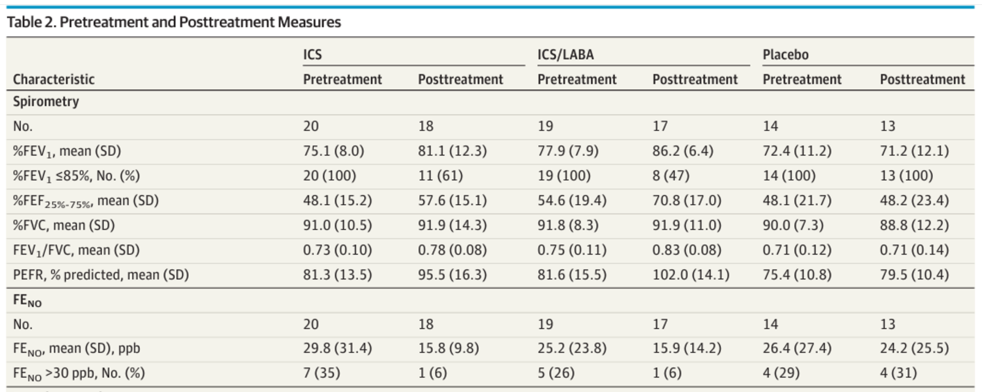
Notes:
Cortisone, e ancora più l’associazione con il beta 2 log acting, migliorano la spirometria e l’ossido di azoto esalato

Slide 39
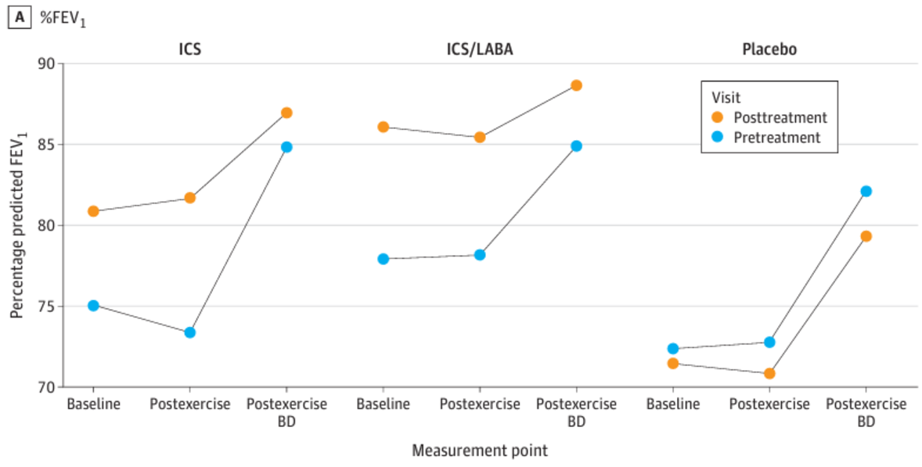
Notes:
Nonché la risposta postesercizio al broncodilataore

Slide 40
Pediatr Res. 2024
Disease Severity Score
Lung US score
Reactance (oscillometry)
Notes:
La nostra esperienza sui prematuri ancora nella fase di ricovero conferma che viè una risposta ai cortisonici sia interminei di gravità della malatia che di lung Ultrasoune che di meccanica misurata tramite oscillometria

Slide 41
BPD is an orfan disease!!!
Notes:
La BPD è in pratica una malattia orfana

Slide 42
Respiratory Research 2024
Notes:
Studi sono in corso su biologici e cellulari con lo scopo di riagganciare la traiettoria della normalità dello sviluppo

Slide 43
hAECs (human amnion epithelial cells), sourced from the amniotic membranes of full-term placentas:
  anti-inflammatory effects
  differentiate into lung epithelial cells
  anti-fibrotic abilities and mitigating peripheral pulmonary
  artery remodeling to improve lung function.
  restores alveolar structure and
  increases pulmonary capillary bed density, contributing to pulmonary angiogenesis
MNCs (mononuclear cells) cord blood-derived include a variety of unique pluripotent progenitor cell populations capable of self-renewal, differentiation, and tissue regeneration, restoring function post-injury.
MNC-EVs cord blood-derived include a variety of unique pluripotent progenitor cell populations capable of self-renewal, differentiation, and tissue regeneration, restoring function post-injury.
  MSC therapy, such as higher risk of immunogenicity and challenges in production, sterilization, and storage
  Intratracheal administration of human, clinical-grade MSC-EVs demonstrated better results than MSC in alveolarization and pulmonary vascularization parameters in a BPD rat model
Cui, Respiratory Research 2024
Respiratory Research 2024
Notes:
Qui ne devedete alcuni cellulari

Slide 44
Growth factors are a group of cytokines that regulate and promote cell growth. Deficiencies in key growth factors during the fetal period increase the risk of preterm birth, leading to organ dysfunction and poor long-term outcomes, particularly in BPD
Dysregulation of several growth factors, such as VEGF, insulin-like growth factor 1 (IGF-1), FGF10, and TGF-β, plays an important role in the pathogenesis of BPD.
Respiratory Research 2024
Notes:
Fattori di crescita
Ma al momento non abbiamo ancora nienet

Slide 45
Estimated BPD Burden in Italy
40000 nati /anno (< 1500 g 1%)
4000 nati/anno < 1500 g (BPD 15% stabile)*
600 nuovi casi BPD/anno
12000 di età < 20 anni
12000 di età 20-40 anni
* Fonte Dati INN SIN = network italiano disponibile da 25 anni
Notes:
Certo è che considerano la prevalenza dei nati prematuri tra questi la prevalenza della BPD si producino in Italia ogni anno 600 casi, il che significa che al momento ci sono 12000 pazienti con BPD sotto i 20 anni e 12000 di età compresa tra i 20 e i 40. ormai siamo vicini al periodo in cui il modello prevede la comparsa dei sintomi negli adulti

Slide 46
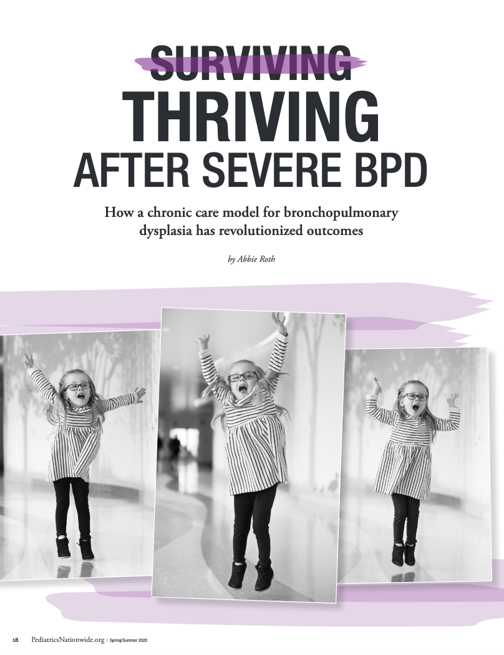
«Infants surviving modern neonatal intensive care unit treatments will reach middle age over the next few decades…. …the respiratory sequelae following preterm birth can no longer be of concern just for paediatricians»
Notes:
Noi pedaitri non possiamo stare a vedere da soli cosa succederà. Abbiamo bisogno di voi pneumologi

